Slide 1

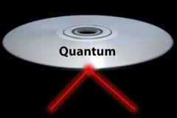
M. Kundera: «The greater the ambiguity, the greater the pleasure». Lo strano mondo della Meccanica quantistica
SILVANO TAGLIAGAMBE
Università di Milano-Bicocca lunedi 2 febbraio 2026

Slide 2

Il punto d’avvio. Il problema del corpo nero
Un corpo nero è un oggetto capace di assorbire tutta la radiazione elettromagnetica che vi incide, senza riflettere nulla. Un simile corpo è comunque in grado di emettere radiazione elettromagnetica.

Slide 3
Il punto d’avvio. Il problema del corpo nero
Nel suo celebre lavoro del 1900 Max Planck propose una legge per la radiazione di corpo nero differente da quella prevista dalla fisica classica. La sua ipotesi (che, per inciso, lo stesso Planck riteneva un mero artificio matematico) affermava che all'interno di un corpo nero la radiazione elettromagnetica poteva essere assorbita ed emessa solo in quantità discrete, dette quanti; un quanto consiste nella quantità di energia E=h c /λ, dove c = velocità della luce nel vuoto e h = costante di Planck = 6.6 x10⁻³⁴ J s. Un quanto di “luce visibile” ha un contenuto energetico maggiore della luce infrarossa e minore della luce ultravioletta. In generale, per il quanto della radiazione elettromagnetica si usa il termine di fotone.
Il nocciolo di questa scoperta consiste nel fatto che lo scambio di energia tra materia e radiazione, quindi tra gli atomi di un certo elemento chimico e la luce, avviene solo a tappe discrete, non continue. Dunque secondo una scala di valori a intervalli dati: la costante h di Planck esprime, esattamente, il valore minimo, e universale, di questa scala, l’intervallo minimo, che non è infinitesimale, ma di una certa misura sempre uguale, della composizione dell’energia: l’atomo energetico, in qualche modo, quello che egli stesso chiamerà “quanto d’azione”.
I

Slide 4
LA DUALITà TRA COMPORTAMENTO ONDULATORIO E CORPUSCOLARE DELLA LUCE
Questa dualità era già presente nell’elettrodinamica, ma lì vi rimaneva suo malgrado, ossia nonostante tutti i tentativi di risolverla in un’unità superiore, e quindi come aspetto ancora non chiarito, e che necessitava quindi di un approfondimento ulteriore, di là da venire, della teoria. Einstein, invece, la rese il nucleo della propria teoria dei fotoni, formulandone chiaramente la struttura matematica proprio grazie al quanto di azione di Planck. Egli assunse infatti che la luce può avere sia un comportamento ondulatorio, al quale ci riferiamo quando spieghiamo i fenomeni legati alla frequenza e alla lunghezza d’onda (come i fenomeni di interferenza), sia un comportamento corpuscolare, come nel caso dell’effetto fotoelettrico, che va descritto tramite i concetti tipici della meccanica.
Il quanto d’azione, quindi, risultava decisivo per passare dalla descrizione della luce come onda alla sua descrizione come pacchetto di fotoni.
I

Slide 5
LIVELLI DI REALTà: L’ARTICOLAZIONE DELLA NATURA SECONDO UNA SCALA DI GRANDEZZE
I
Mentre le leggi della meccanica di Newton contenevano delle costanti che designavano delle proprietà degli oggetti, per esempio la loro massa o l’intensità della forza agente tra due corpi, o cose simili, il quanto d’azione di Planck, che appare come la costante caratteristica nella sua legge delle radiazioni, non rappresenta una proprietà di oggetti, ma una proprietà della natura. Essa stabilisce una distinzione secondo secondo una scala di grandezze nella natura, e mostra perciò nello stesso tempo che, in ambienti in cui gli effetti risultano molto grandi di fronte al quanto d’azione di Planck (come in tutti i fenomeni della vita giornaliera), i fenomeni naturali hanno un decorso diverso da quelli in cui gli effetti sono dell’ordine di grandezza dell’atomo, dunque del quanto di Planck”. Questo metro universale di misura comporta una profonda trasformazione dell’idea di legge di natura, in quanto «mostra per la prima volta che ci sono in natura distinzioni secondo scale di grandezza, che i fenomeni in regioni d’estensione diversa non hanno in nessun caso da essere dello stesso tipo.»
W. Heisenberg, La scoperta di Planck e i probemi filosofici della fisica atomica, in W. Heisenberg, M. Born, W. Schrödinger, P. Auger, Discussione sulla fisica moderna, Paolo Boringhieri, Torino 1960, p. 7.

Slide 6
LA VARIAZIONE DI SIGNIFICATO DELLA MISURAZIONE
Nella fisica precedente, la misurazione era un mezzo per accertare dei fatti oggettivi che erano indipendenti da essa e potevano essere descritti matematicamente: con ciò la loro relazione causale era rigorosamente determinata. Nella teoria dei quanta, la misurazione è ancora un dato oggettivo, ma: «i lavori di Bohr, Kramers e Slater contenevano tuttavia l’idea d’importanza decisiva che le leggi naturali non determinano il verificarsi d’un avvenimento, ma la probabilità che esso si verifichi; che inoltre questa probabilità deve essere messa in relazione con un campo d’onde che ubbidisca a un’equazione d’onde formulabile matematicamente. Con ciò si compiva un distacco decisivo dalla fisica classica e si ritornava in ultima analisi a una concezione che aveva già assunto una grande importanza nella filosofia di Aristotele. Le onde di probabilità di Bohr, Kramers, Slater possono essere interpretate come una formulazione quantitativa del concetto aristotelico di δύναμις, di possibilità, chiamato anche più tardi col nome latino di potentia. L’idea che quanto succede non sia determinato in modo perentorio, ma che già la possibilità o ‘tendenza’ al verificarsi d’un fatto possieda una specie di verità, ha nella filosofia di Aristotele una parte decisiva. Si tratta d’una specie di strato intermedio di verità che sta in mezzo fra la verità massiccia della materia e la verità spirituale dell’idea o dell’immagine. Nella moderna teoria dei quanti questo concetto di possibilità assume una nuova veste: è formulato matematicamente come una probabilità e sottomesso a leggi naturali esprimibili matematicamente. Le leggi naturali formulate in termini matematici non determinano qui più i fenomeni stessi, ma la loro possibilità, la probabilità che succeda qualche cosa».
W. Heisenberg, La scoperta di Planck e i probemi filosofici della fisica atomica, in W. Heisenberg, M. Born, W. Schrödinger, P. Auger, Discussione sulla fisica moderna, Paolo Boringhieri, Torino 1960, p. 12.
I

Slide 7
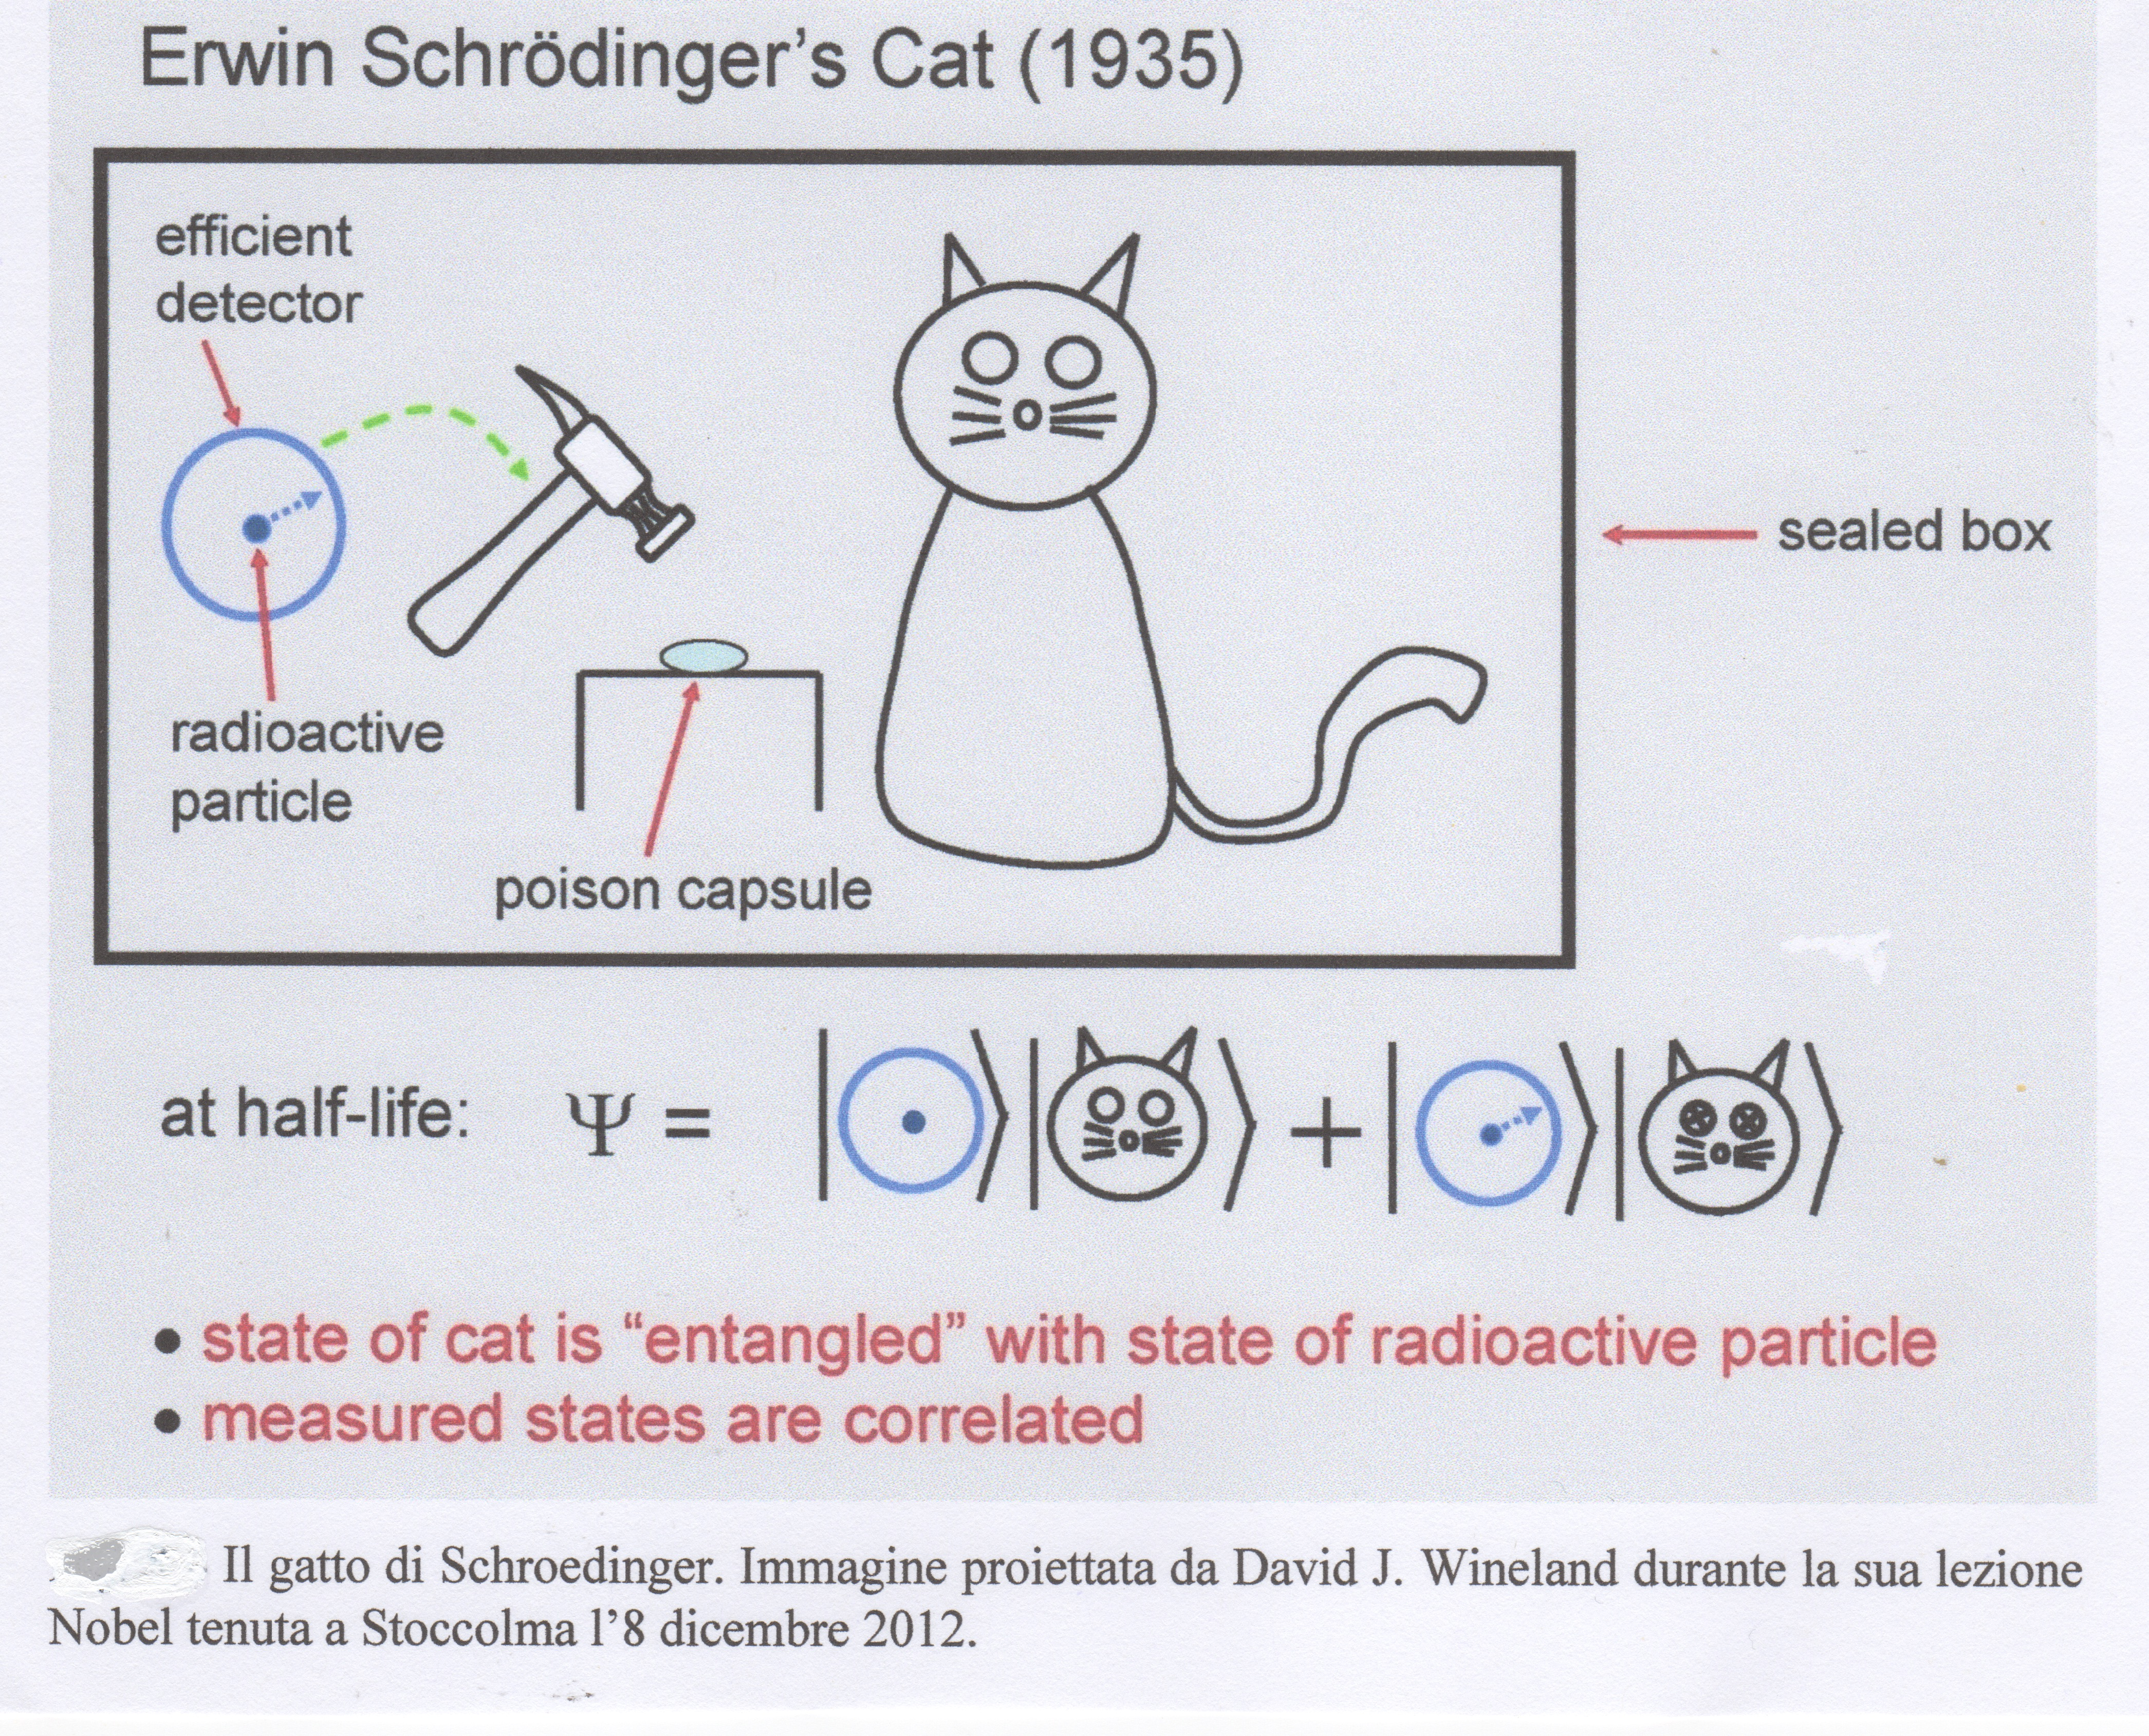

Slide 8
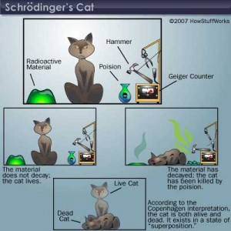
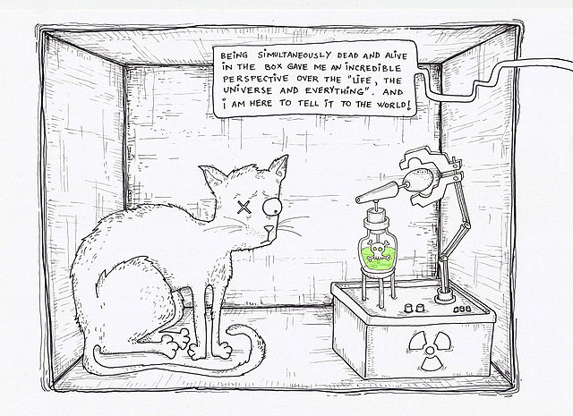
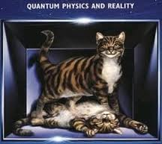
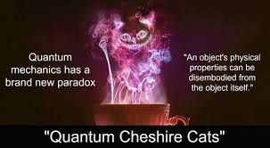

Slide 9
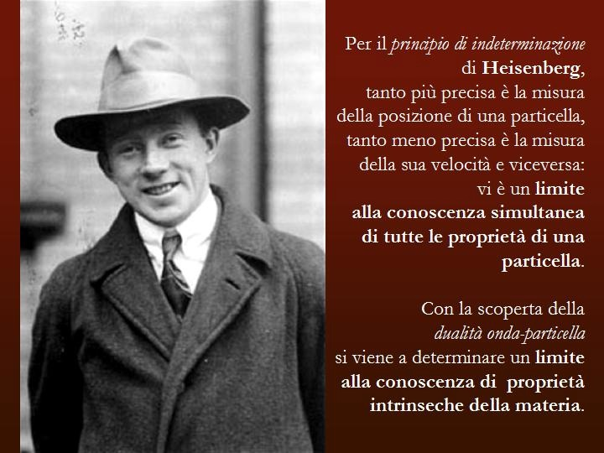

Slide 10
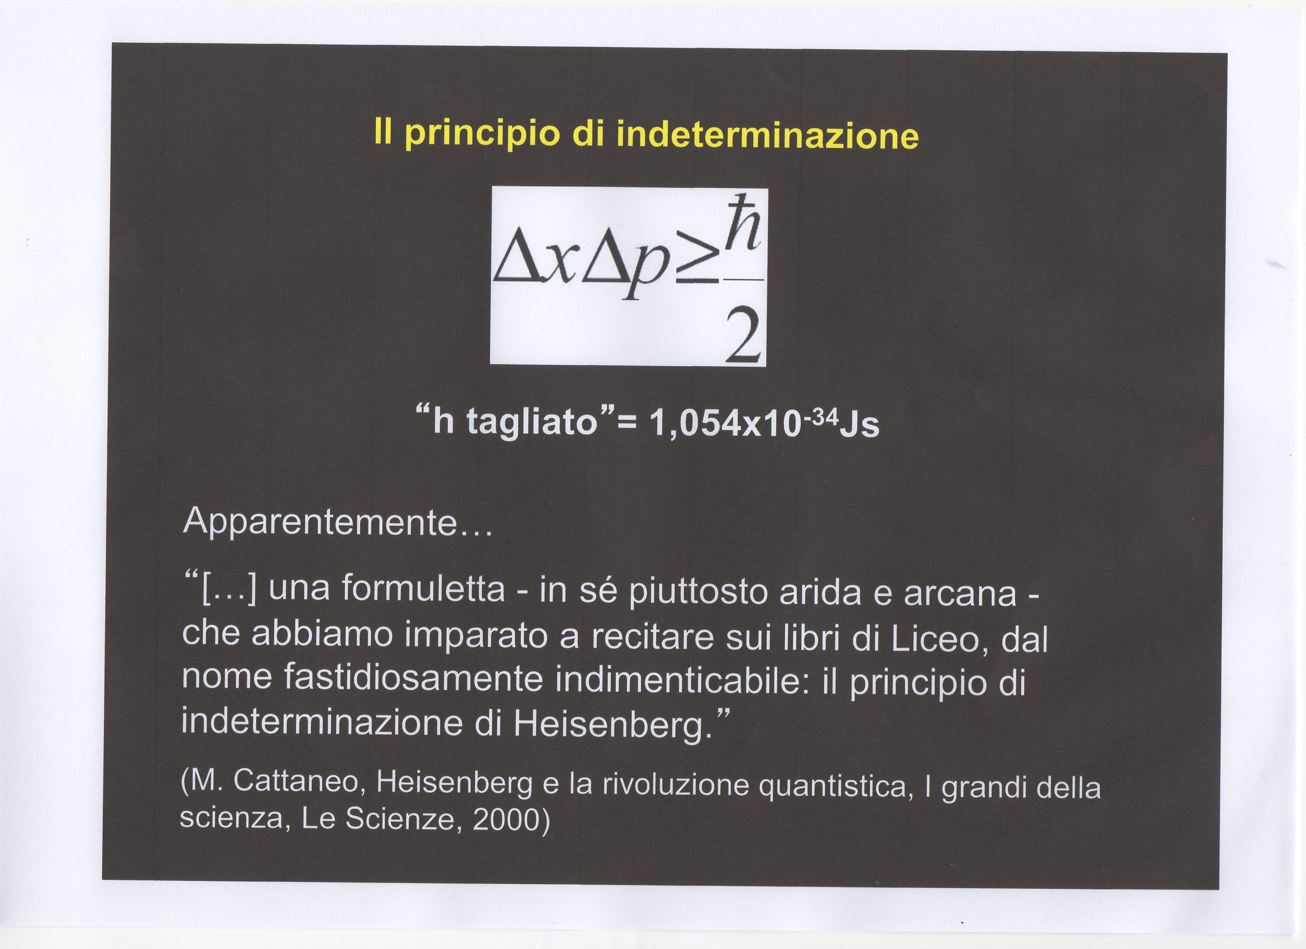

Slide 11
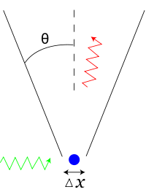
L’esperimento mentale di Heisenberg per la localizzazione di un elettrone. Per conoscere la posizione dell’elettrone lo si deve illuminare con un fotone, che tuttavia tanto meglio localizza la posizione tanto più perturba la velocità.
Il fascio incidente è indicato in verde, quello deviato in rosso, mentre in blu è rappresentato l’elettrone.

Slide 12
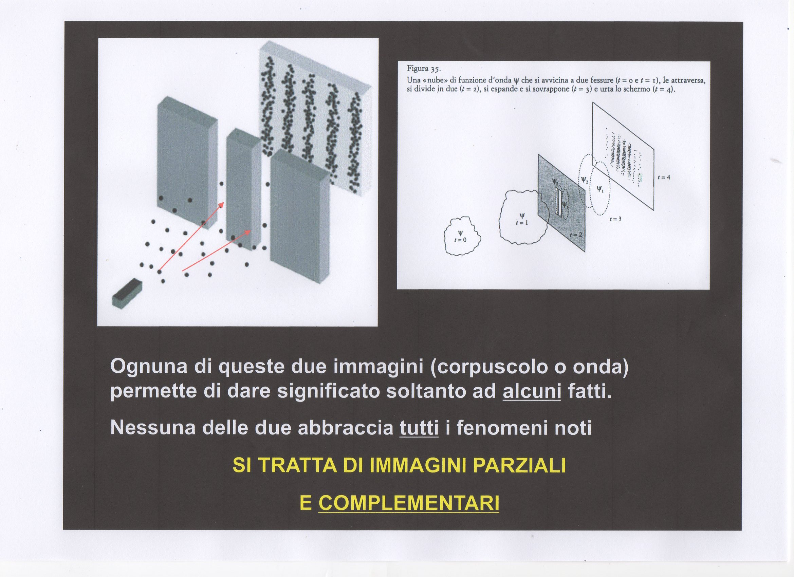

Slide 13
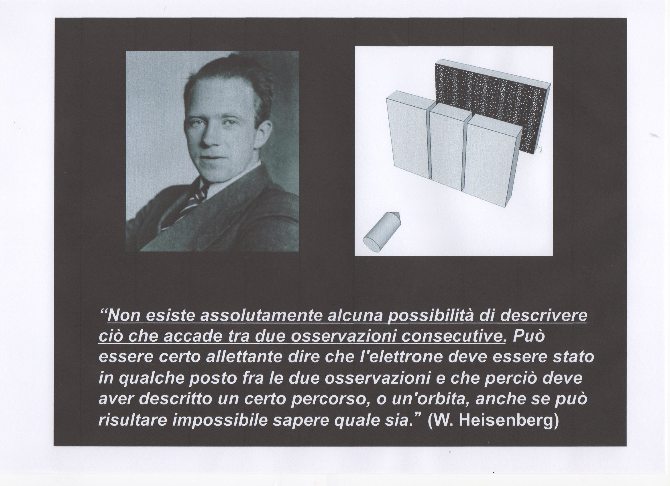

Slide 14
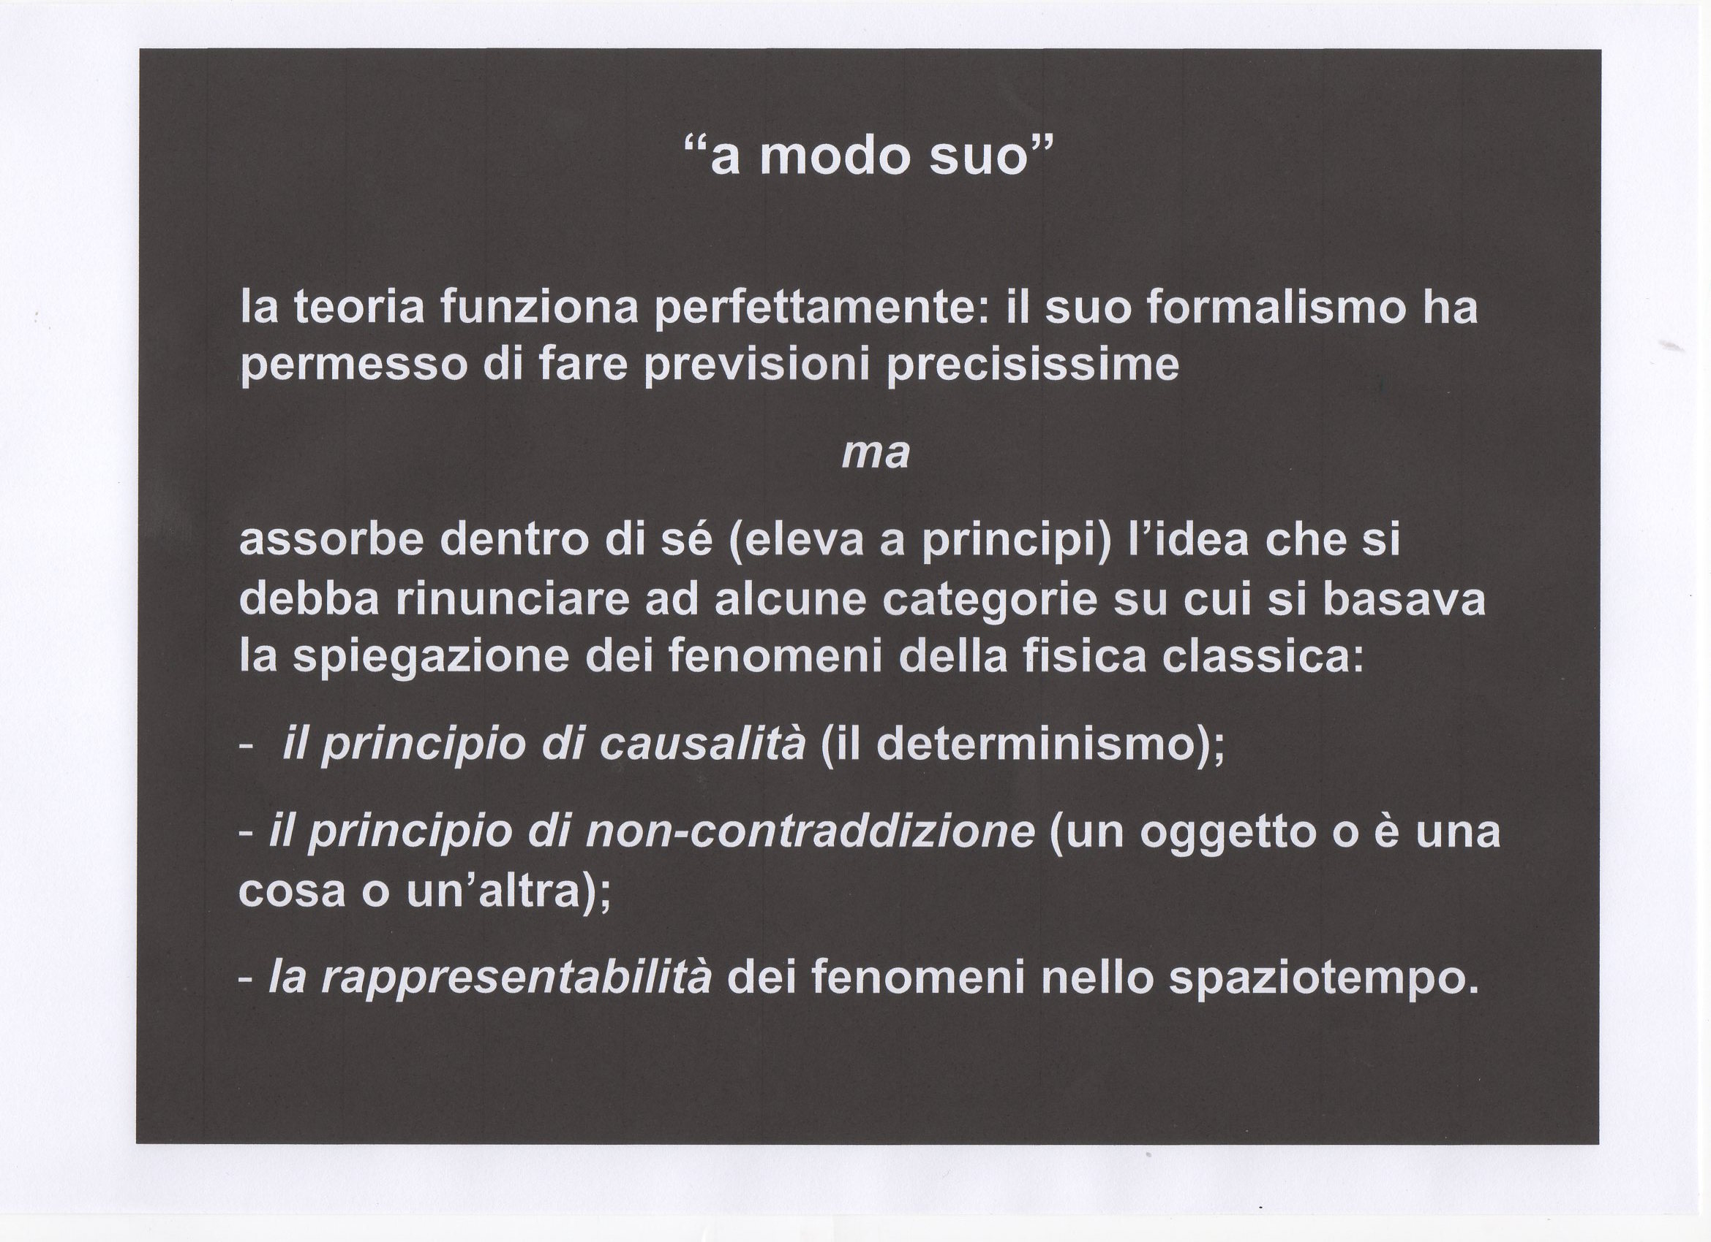

Slide 15
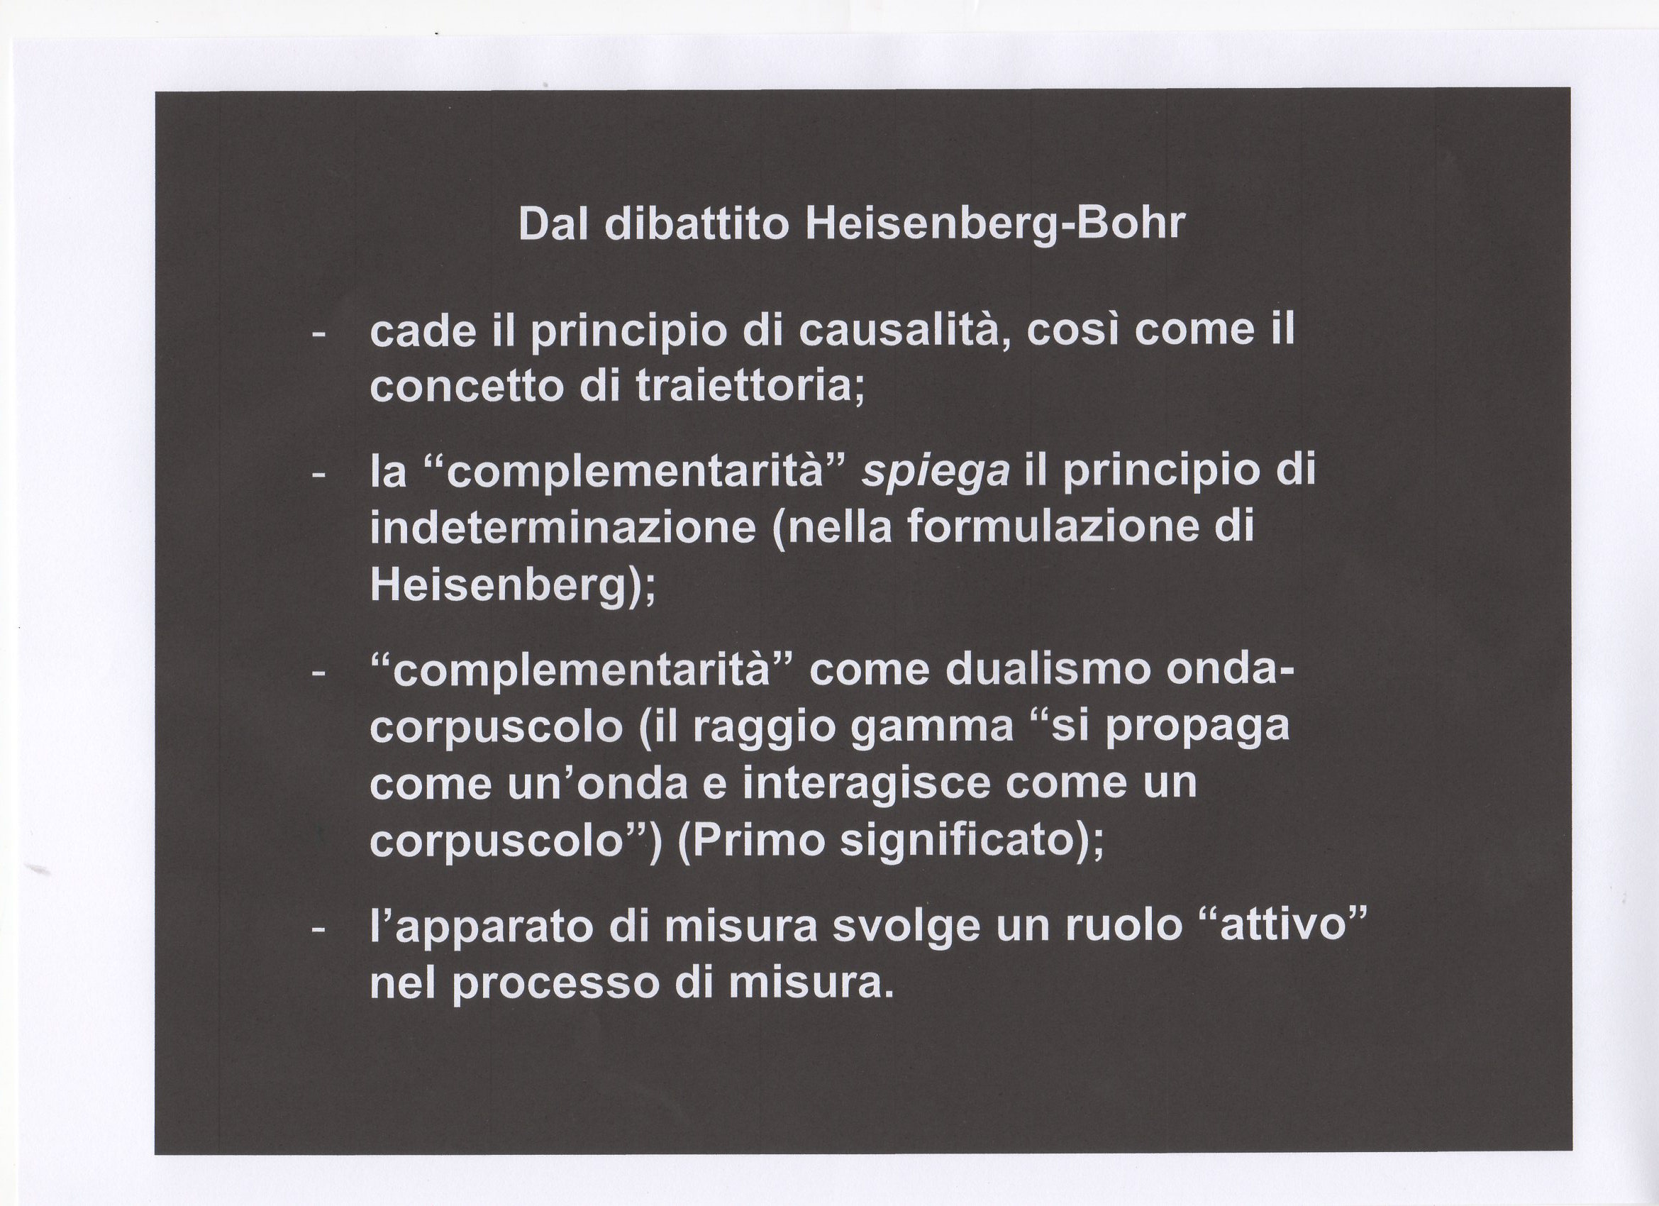

Slide 16
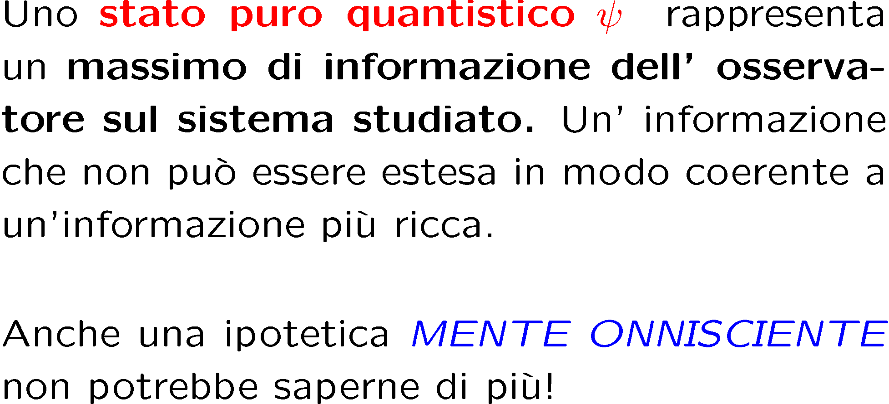
Stati puri

Slide 17
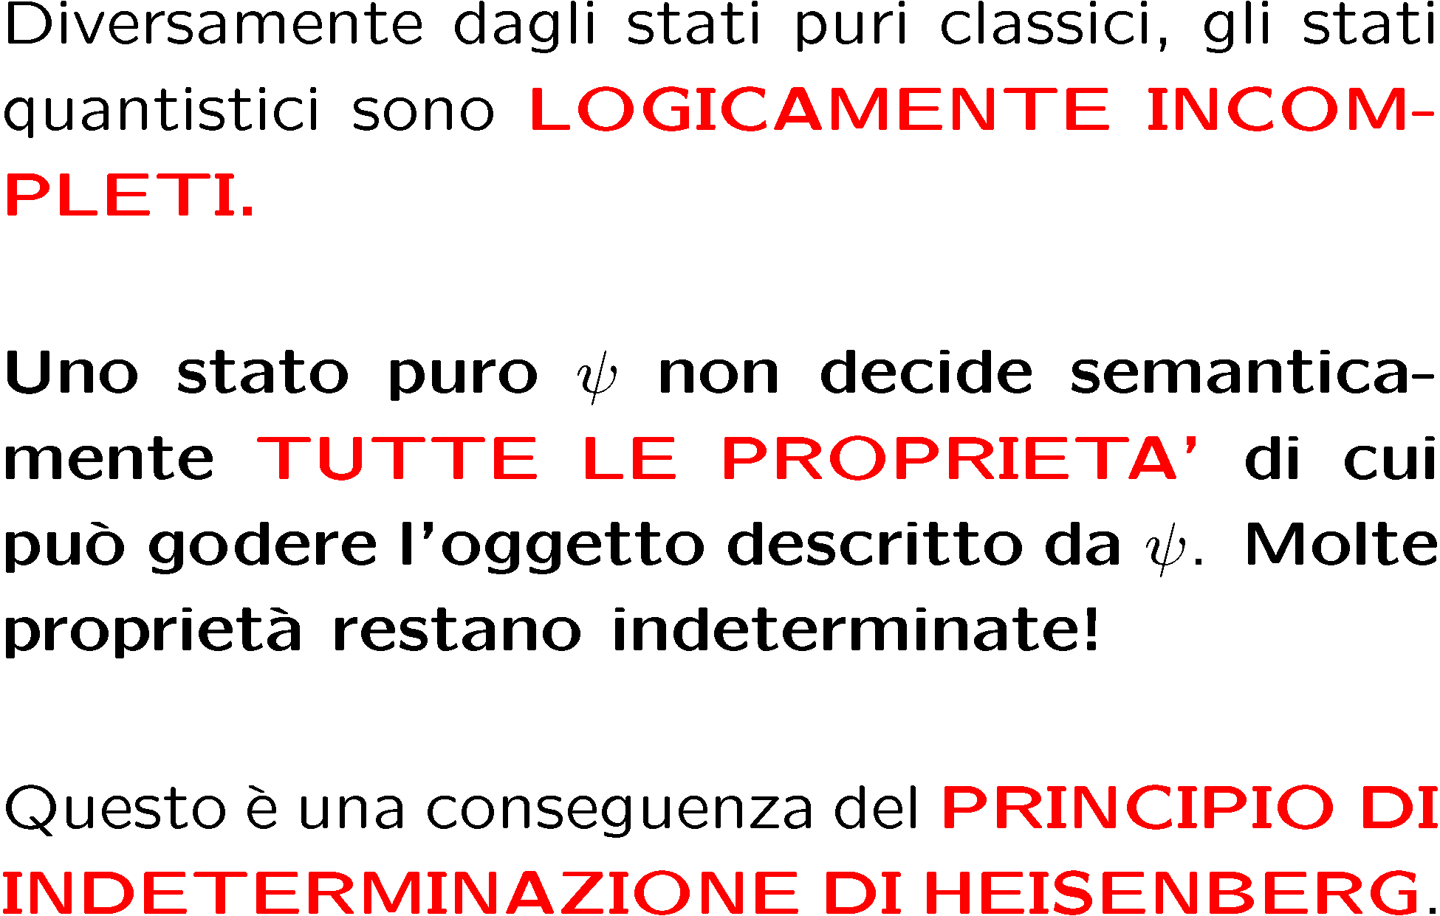
Heisenberg

Slide 18
Sovrapposizione di stati
Lo “scandaloso”
PRINCIPIO DI SOVRAPPOSIZIONE
Stati puri possono essere sommati determinando nuovi stati puri, per cui un sistema quantistico si può trovare in una sovrapposizione di stati.

Slide 19
Lo « scandaloso» mondo della teoria quantistica
Proprio a causa della presenza di questo principio e del fatto, che ne consegue, che uno stato puro ψ non decide semanticamente tutte le proprietà di cui può godere l’oggetto da esso descritto, per cui alcune proprietà, come già evidenziato, restano indeterminate, stati puri quantistici (cioè gli stati che, giova ripeterlo, rappresentano un massimo d’informazione sul sistema studiato, un’informazione che non può essere estesa in modo coerente a una più ricca) possono essere sommati, determinando nuovi stati puri. Se prendiamo dunque due informazioni massimali ψ₁ e ψ_{2,} è possibile sommarle ottenendo un nuovo stato puro ψ:
ψ = c₁ψ₁+c₂ψ₂
dove c₁ e c₂ sono due opportuni coefficienti numerici (complessi).

Slide 20
Lo « scandaloso» mondo della teoria quantistica
Questo nuovo stato di informazione massimale, dato dalla somma di ψ₁ e ψ₂ determina una nuvola di proprietà potenziali di cui, in un certo senso, il sistema sembra godere nello stesso tempo. È come se si dicesse: le cose stanno così, tuttavia potrebbero stare anche come asseriscono descrizioni alternative che non possiamo fare a meno di tener presenti. “Per questo nella situazione in cui io mi trovavo prima del tuo intervento”, dice il gatto a un’Alice sempre più sorpresa e perplessa, “bisognava tener conto contemporaneamente degli stati di vita, di morte e anche di sovrapposizione tra la vita e la morte. Nell’universo dal quale tu provieni gli oggetti attuali, quelli che esistono in uno spazio e in un tempo ben determinati e precisi, e quelli possibili sono distinti in modo netto, per cui l’insieme degli oggetti attuali è considerato un sottoinsieme proprio (senza contorni sfumati) della classe degli oggetti possibili. Nel mondo in cui ci troviamo, invece, non si può fare a meno di ammettere che l’esistenza attuale possa, in generale, dipendere da esistenze virtuali, per cui il concetto tradizionale di oggetto fisico tende a evaporare e la realtà risulta, appunto, strettamente intrecciata con la possibilità”.

Slide 21
Somma
Che cosa può significare la somma fra due informazioni massimali?
ψ = a ψ₁ + bψ₂
Fonte: M.L. Dalla Chiara e G. Toraldo di Francia, Fisica, Logica e Musica

Slide 22
NUVOLA
ψ₁ e ψ₂ determinano una
“nuvola di proprietà potenziali”
di cui, in un certo senso, il sistema sembra godere nello stesso tempo!
Fonte: M.L. Dalla Chiara e G. Toraldo di Francia, Fisica, Logica e Musica

Slide 23
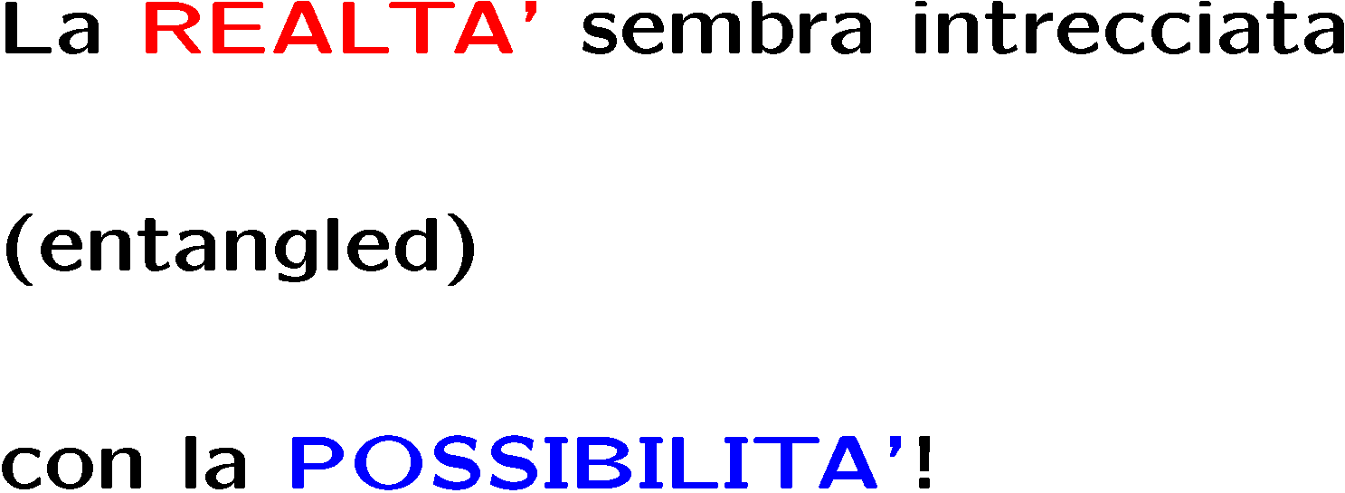
Realtà-Possibilità
Fonte: M.L. Dalla Chiara e G. Toraldo di Francia, Fisica, Logica e Musica

Slide 24
DESCRIVERE E MISURARE
Descrivere non equivale a misurare: di per sé la descrizione prescinde dalla dimensione temporale, mentre la misura implica un’azione irreversibile che auspicabilmente porta a un’informazione – un’informazione intesa quale esito di un’azione che dà forma –; d’altra parte, per definizione, ogni azione richiede tempo ed energia (nella fisica quantistica l’azione è un concetto fondamentale; essa è espressa dal prodotto di un’energia per un tempo e si misura in unità della costante di Planck, h = 6,6·10⁻³⁴ J·s ).

Slide 25
IL RUOLO DEL TEMPO NEL PROCESSO DI MISURAZIONE
Per passare da una descrizione in cui il soggetto non ha un ruolo di effettiva partecipazione a una misura attiva occorre dunque rimuovere la stazionarietà e entrare nella dimensione tempo.
Il problema maggiore della meccanica quantistica è proprio quello di conciliare l’aspetto reversibile dell’evoluzione con quello intrinsecamente irreversibile della misurazione. La teoria quantistica “senza osservazione, come afferma Heisenberg “non determina più i fenomeni stessi, ma la loro possibilità, la probabilità che succeda qualche cosa”.

Slide 26
MISURA
Che cosa succede quando si fa una misura?
La misura provoca
IL COLLASSO (o RIDUZIONE)
del PACCHETTO d’ONDA

Slide 27
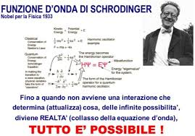

Slide 28
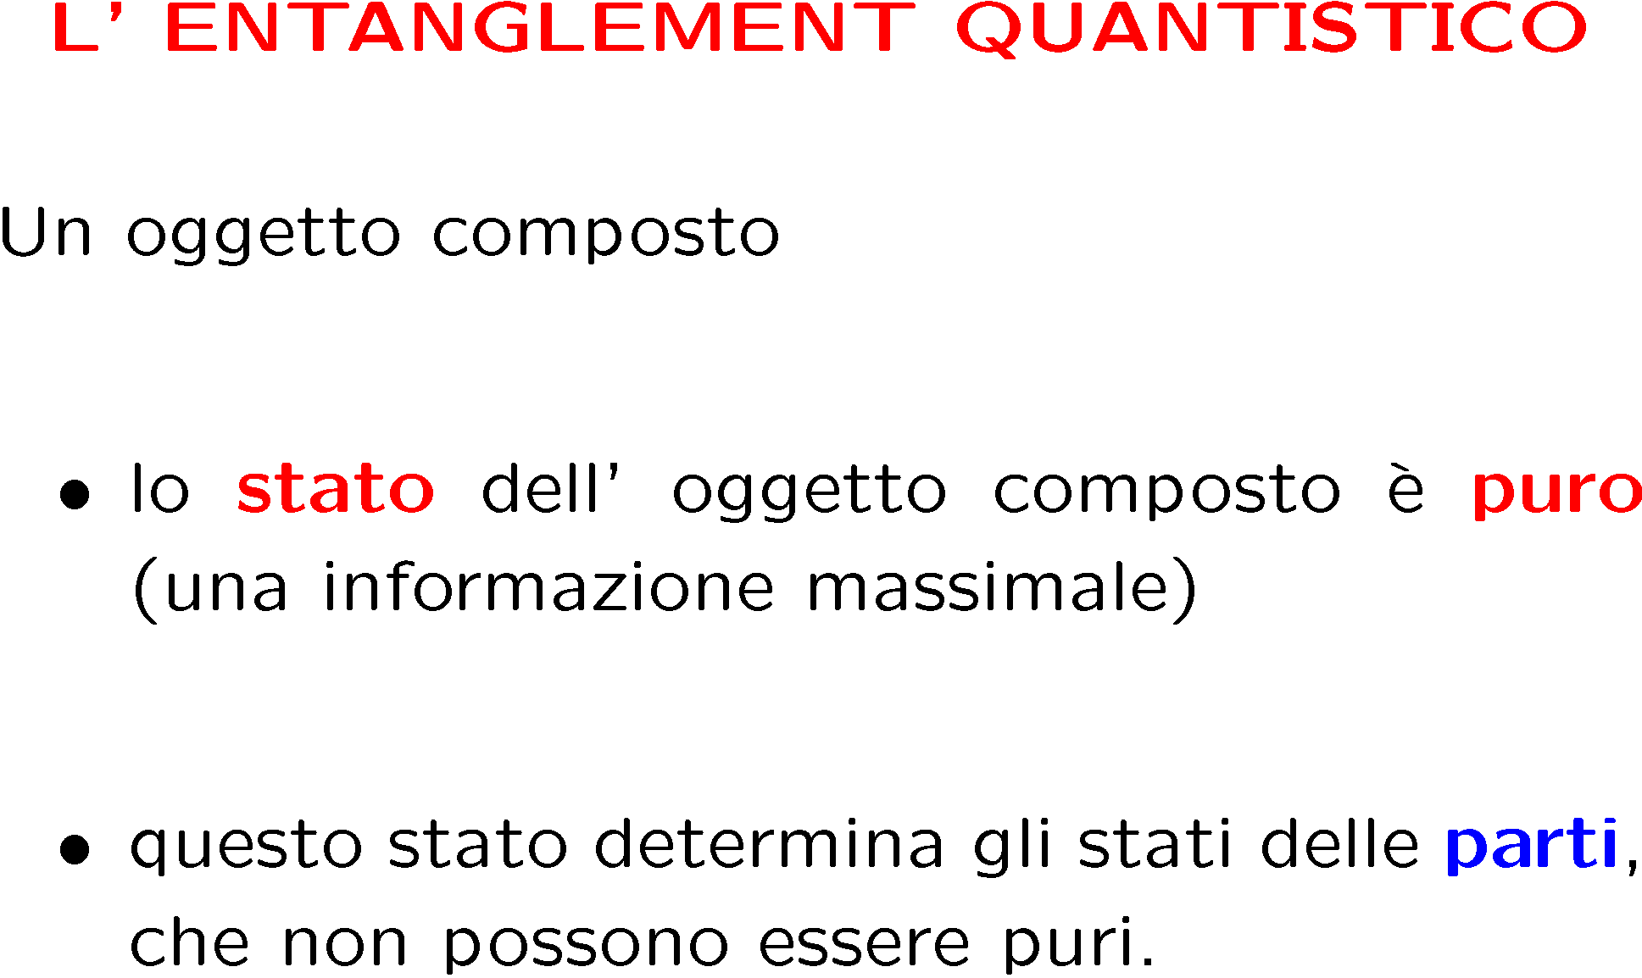
Entanglement

Slide 29
Entanglement
Il fenomeno dell’entanglement è una conseguenza della linearità dell’equazione di Schrödinger, la quale implica che il sistema composto costituito dall’oggetto più l’apparato misuratore evolva in una sovrapposizione di stati, quando lo stato del sistema oggetto è esso stesso una sovrapposizione.

Slide 30
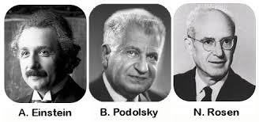
3
IL DIBATTITO SUL CONCETTO DI
REALTÀ FISICA

Slide 31
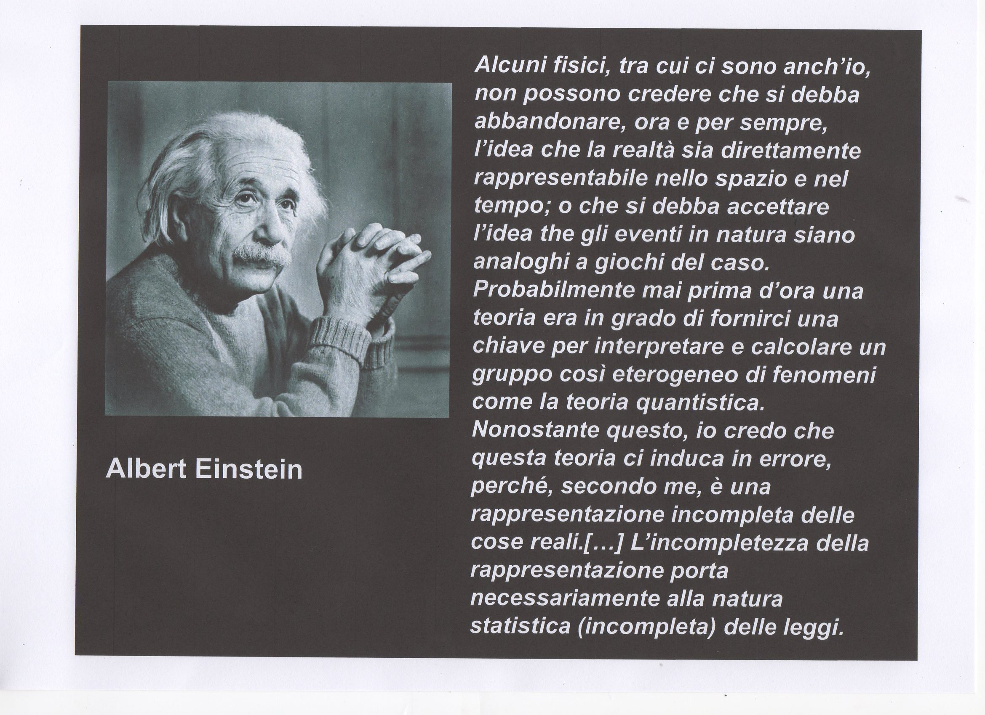

Slide 33
LA DEFINIZIONE DI REALTà FISICA ALLA BASE DEL PARADOSSO EPR
Secondo Einstein, Podolsky e Rosen il mondo di cui parla la scienza va concepito come un complesso di entità localizzabili nello spazio-tempo dotate di proprietà che costituiscono la loro realtà fisica (ontologia delle proprietà). Queste entità possono interagire localmente in senso relativistico, vale a dire attraverso interazioni che non si propaghino con velocità superiore a quella della luce.
Alla base del paradosso vi è la seguente definizione di «realtà fisica»:
“Se, senza turbare in alcun modo un sistema, si può prevedere con certezza il valore di una quantità fisica, allora esiste un elemento della realtà fisica che corrisponde a questa quantità fisica”.
In tal caso la meccanica quantistica risulta incompleta proprio perché non riesce a definire questo elemento.

Slide 34
IL PARADOSSO EPR
In forma semplificata, che non ne altera la sostanza, il paradosso EPR, formulato dai tre autori nel 1935, può essere descritto nel modo seguente. Supponiamo di avere una particella subatomica priva di rotazione, un pione neutro che, disintegrandosi, emette, oltre a un raggio ɣ, un elettrone e un positrone e immaginiamo che essi si allontanino fino a una distanza tale da escludere ogni possibile interazione reciproca. Queste due particelle figlie del pione ruotano e, in virtù della legge di conservazione del momento di rotazione, devono farlo in verso opposto l’una rispetto all’altra dal momento che la rotazione complessiva deve essere zero, essendo la particella madre a rotazione nulla. Prima di qualsiasi misurazione le loro rispettive rotazioni sono sintetizzate in due funzioni d’onda in cui coesistono entrambe le possibilità, rotazione in senso orario e rotazione in senso antiorario. Se però eseguiamo sull’elettrone una misura che dà come risultato una rotazione in senso orario, ne dobbiamo concludere necessariamente, senza effettuare alcuna osservazione diretta, che il positrone ruota in senso antiorario. Ovviamente vale anche l’inverso: possiamo effettuare la misura sul positrone e stabilire simultaneamente, senza alcuna osservazione, il tipo di rotazione dell’elettrone.
Questa precisazione, per quanto banale possa apparire, è invece importante, perché costituisce un ulteriore argomento a sostegno dell’insussistenza di una relazione di causalità, nella quale l’ordine di successione degli eventi e delle osservazioni costituisce un aspetto imprescindibile.

Slide 35
IL PARADOSSO EPR
L’esperimento mentale di Einstein-Podolsky-Rosen lasciava pertanto aperte solo due possibilità:
o esistono proprietà fisiche nascoste che eludono la descrizione della realtà fisica fornita dalla meccanica quantistica, basata sul presupposto di realtà assunto dai tre autori;
o si verificano effetti non locali che ci obbligano a rivedere radicalmente la nostra concezione dello spazio e del tempo.
Einstein-Podolsky-Rosen ritenevano che tra queste due possibilità che il loro esperimento mentale lasciava aperte si dovesse optare, senza incertezza e in modo esplicito, per la prima. La seconda era infatti presso che inammissibile, dal punto di vista della concezione della realtà fisica alla quale gli autori aderivano dichiaratamente.

Slide 36
IL PARADOSSO EPR
In effetti il paradosso EPR coglieva un tratto distintivo fondamentale della MQ. L’informazione sul sistema composto dalle due particelle dopo la loro separazione determina due informazioni parziali sulle loro componenti. Tuttavia queste informazioni parziali (chiamate anche stati ridotti) non sono rappresentabili da stati puri. Pertanto, prima delle misure effettuate su di esse, le due particelle si comportano come due oggetti interscambiabili e indiscernibili fra loro. Dall’equazione di Schrödinger si deduce pertanto che se due sistemi hanno interagito a un istante t = 0 e risultano poi separati, senza più alcuna interazione fra loro all’istante T > 0, si può, misurando solo uno di essi, conoscere con certezza il valore di una stessa misura sull’altro, all’istante T. Due particelle “intricate”, si dirà poi, permettono una conoscenza istantanea del valore di una misura fatta sull’una grazie alla misura fatta sull’altra. Se la prima ha lo spin “up”, per dire, si è certi, che lo spin dell’altra è “down”, se misurato. Iterando lo stesso identico processo, si può ottenere spin “down” per la prima: allora la seconda avrà spin “up”.

Slide 37
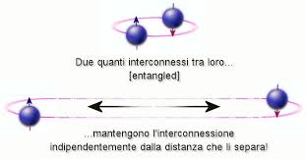

Slide 38
IL PARADOSSO EPR
In effetti i tre autori individuavano correttamente i tre possibili “colpevoli” della situazione paradossale che si veniva a determinare in seguito al loro esperimento ideale. Si tratta delle seguenti tre ipotesi di carattere generale:
Il principio di realtà;
Il principio di località;
Il principio di completezza fisica.
Ritenendo intangibili il principio di realtà e quello di località, la conclusione che traevano dal quadro generale che si veniva così a profilare era che il capo d’imputazione doveva necessariamente venire attribuito al principio di completezza fisica, negando, di conseguenza, che la teoria quantistica potesse fregiarsi di questa caratteristica.

Slide 39
LA VERIFICA SPERIMENTALE DI EPR/1
Dovevano passare trent’anni perché le intuizioni puramente speculative di Einstein-Podolsky-Rosen fossero espresse in una forma suscettibile di verifica sperimentale. Il fisico irlandese John S. Bell in un articolo magistrale del 1964 dimostrò in maniera matematicamente rigorosa, sulla base di certe disuguaglianze, che la meccanica quantistica è incompatibile con l’ipotesi dell’esistenza di «variabili nascoste» e che i processi fisici hanno una natura fondamentalmente non locale.
Nel 1972 John F. Clauser e Stuart Freedman dell’Università della California a Berkeley, effettuarono un primo esperimento ispirato alle idee innovatrici di Bell, seguiti l’anno successivo da Ed S. Frey e Randal C. Thomson della Texas A&M University.

Slide 40
LA VERIFICA SPERIMENTALE DI EPR/2
Il merito di Bell è stato quello di trasformare il paradosso EPR (se risulti ipotizzabile che sistemi lontani e non interagenti posseggano proprietà oggettive le quali non possono venire influenzate istantaneamente a distanza) in un problema sperimentale, consistente nello stabilire se le correlazioni quantistiche risultano di fatto verificate negli esperimenti che possiamo eseguire nei nostri laboratori (riguardanti, in particolare, le misure di correlazione tra gli stati di polarizzazione, in direzioni arbitrarie e diverse, di due particelle).
Tutti gli esperimenti di questa natura effettuati hanno confermato le previsioni della MQ, per cui si deve concludere che risulta contraddittorio pensare che le proprietà messe in evidenza dal processo di misura preesistano alla misura stessa, a meno di non essere propensi a rinunciare alla pretesa di località.

Slide 41
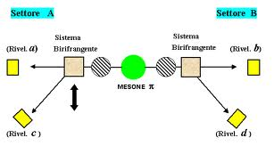
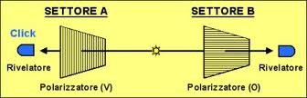

Slide 42
Heisenberg e la «realtà fisica»
«La cinematica e la meccanica della teoria quantistica sono nettamente diverse da quelle usuali (gewöhnlichen). L’applicabilità dei concetti classici (klassischen) di cinematica e meccanica non può essere però dedotta né dalla nostra logica né dall’esperienza. L’utilizzo del termine gewöhnlichen invece di klassischen non è casuale: fa riferimento al fatto che la teoria quantistica descrive fenomeni diversi da quelli a cui siamo abituati, ovvero quelli familiari. Anche quando, per abitudine e semplicità, utilizziamo le stesse parole, ad esempio cinematica e meccanica, dobbiamo necessariamente tener conto della variazione di significato che questi termini subiscono allorché non abbiamo più a che fare con i concetti classici, come posizione, impulso ed energia, a suo tempo messi a punto per descrivere questi fenomeni, ma dobbiamo prendere in considerazione aspetti “non usuali”, appunto, che ci obbligano a ridefinire i concetti antecedentemente compresi per tenere conto dello scarto, cioè del distacco, anche netto con il precedente ambito di applicazione».
W. Heisenberg, “Über den anschauliche Inhalt der quantentheoretischen Kinematik und Mechanik” (Sul contenuto intuitivo della cinematica e della meccanica quantoteoriche), ‘Zeitschrift für Physik 9, 43: 172-198, 1927, tr. it. in W. Heisenberg, Indeterminazione e realtà, a cura di G. Gembillo, Guida, Napoli 1991,p.65.

Slide 43
Heisenberg e la «realtà fisica»
«L’interpretazione di Copenaghen della teoria dei quanta parte da un paradosso. Qualsiasi esperimento fisico, sia che si riferisca ai fenomeni della vita quotidiana o ad eventi atomici, deve essere descritto nei termini della fisica classica. I concetti della fisica classica formano il linguaggio per mezzo del quale descriviamo la preparazione dei nostri esperimenti e ne esprimiamo i risultati. Non possiamo né dobbiamo sostituire questi concetti con altri. Tuttavia l’applicazione di questi concetti risulta limitata dalle relazioni d’incertezza. Dobbiamo tener presente questa limitata area di applicabilità dei concetti classici mentre li applichiamo, ma non possiamo e non dovremmo sforzarci per migliorarli».
W. Heisenberg, L’interpretazione di Copenaghen della teoria dei quanta, p. 57.

Slide 44
Heisenberg e la «realtà fisica»
Nel penultimo articolo della raccolta Fisica e filosofia, intitolato Linguaggio e realtà nella fisica moderna, (in ID., Fisica e filosofia, pp. 195-216), trascrizione, abbondantemente modificata, di una conferenza del 1960, Heisenberg compie un passo estremamente significativo, introducendo nella relazione tra linguaggio e matematica il riferimento a un terzo elemento; la tecnica. Questa integrazione è certamente il frutto dei suoi dialoghi a distanza con Martin Heidegger sul rapporto tra scienza, metafisica e linguaggio e sulla crescente incidenza della tecnica, appunto, in questa relazione.
Egli comincia col sottolineare il fatto che: «il linguaggio che generalmente emerge dal processo di chiarificazione scientifica nella fisica teoretica è usualmente un linguaggio matematico, lo schema matematico, che ci permette di prevedere i risultati degli esperimenti. Il fisico può dirsi soddisfatto quando ha a disposizione lo schema matematico e sa come usarlo per l’interpretazione degli esperimenti».
Ivi, p. 196.

Slide 45
Heisenberg e la «realtà fisica»
Più avanti questa riflessione viene ulteriormente approfondita e chiarita:
«Nella fisica teoretica noi cerchiamo di intendere gruppi di fenomeni introducendo simboli matematici che possono essere messi in correlazione con i fatti, vale a dire con i risultati delle misurazioni. Per i simboli noi usiamo nomi che raffigurino la loro correlazione con la misurazione. I simboli sono così legati al linguaggio. I simboli vengono poi collegati fra loro da un rigoroso sistema di definizioni e assiomi, ed infine le leggi naturali vengono espresse come equazioni tra i simboli. L’infinita varietà di soluzioni di queste equazioni corrisponde allora all’infinita varietà di fenomeni particolari possibili in quel settore della natura. In tal modo lo schema matematico rappresenta il gruppo di fenomeni finché è valida la correlazione fra simboli e misurazioni. È questa correlazione che permette di dare espressione alle leggi naturali nei termini del linguaggio comune, giacché i nostri esperimenti consistenti di azioni e di osservazioni possono sempre venir descritti col linguaggio ordinario. Tuttavia, con l’evolversi della conoscenza scientifica, anche il linguaggio si evolve; vengono introdotti nuovi termini e quelli vecchi vengono applicati a un campo più vasto oppure in un modo diverso da quello del linguaggio ordinario».
Ivi, pp. 201-202.

Slide 46
Heisenberg e la «realtà fisica»
Queste parole, con le quali si conclude la conferenza del 1960, sono inequivocabili: ci dicono che la fisica non parla ormai più direttamente della natura e dei diversi livelli in cui si articola, ma degli esperimenti e dei loro risultati, dunque di apparati tecnici, di un mondo artificiale che si sovrappone sempre più a quello naturale. Questa conclusione viene ribadita in modo ancora più esplicito in un articolo dal titolo L’immagine della natura nella fisica moderna, contenuto nella raccolta Das Naturbild der heutigen Physik, pubblicata nel 1976. In esso Heisenberg sottolinea che:
«Nella tecnica atomica, infine, si ha a che fare con lo sfruttamento di forze alle quali manca assolutamente ogni accesso dall’esperienza quotidiana. Anche questa tecnica ci diverrà forse, alla fine, altrettanto familiare quanto lo è, per un uomo moderno, l’elettrotecnica, che non si può più pensare assente dal nostro mondo abituale. Ma anche le cose che ogni giorno ci circondano non divengono per questo parte della natura nel senso originario della parola. Forse i molti apparecchi tecnici finiranno in seguito con l’appartenere all’uomo in modo altrettanto ineliminabile quanto il guscio alla lumaca o la tela al ragno, ma anche in tal caso questi apparecchi sarebbero piuttosto parti dell’organismo umano che non della natura circostante».
W. Heisenberg, Das Naturbild der heutigen Physik, Rowohlt, Hamburg 1976, tr. it. di E. Casari, Natura e fisica moderna, Garzanti, Milano 1985.

Slide 47
Heisenberg e la «realtà fisica»
La riflessione che comincia in tal modo a emergere va al di là dei limiti di una semplice riflessione sulla tecnica sperimentale o sulla struttura epistemologica della conoscenza scientifica: ciò che è in questione, riguarda, letteralmente, la «cosa» [Das Ding], della quale si dice che la sua definizione, così come viene formulata dalla scienza, non può prescindere dalla manipolazione tecnica del mondo. Questa tecnicità del naturale, già presente nel processo di oggettivazione della natura con cui la scienza moderna inaugura la propria impresa, si fa del tutto esplicita con la meccanica quantistica.
Nella MQ la matematica, dato che non disponiamo di alcuna guida per mettere in relazione I simboli matematici con i concetti del linguaggio ordinario e non abbiamo, di conseguenza, la possibilità di conoscere fenomeni che in essi occorrono non descrivibili nei termini della scienza classica, crea concetti e forme autonome e a sé stanti, distaccandosi dagli aspetti rispetto ai quali era stata chiamata in causa dalla tradizione della fisica galileiana e newtoniana. Essa non ha più alcun rapporto diretto con la realtà, avendo raggiunto un grado di “estrema astrattezza” e formalismo: interpretare i fenomeni non descrivibili nei termini della fisica classica significa pertanto ridurli alla loro misurabilità e prevedibilità sperimentale. Il fisico è soddisfatto se possiede lo schema matematico e sa usarlo per interpretare gli esperimenti.
D’altro canto, quello schema matematico può essere considerato valido non solo se in base a esso risulta possibile progettare ed eseguire un esperimento, ma se ci mette altresì in condizione di prevederne gli esiti.

Slide 48
Heisenberg e la «realtà fisica»
Da questo approccio è scaturito un orientamento, che può essere definito come “fenomenotecnica”, che considera l’esperimento e l’apparato tecnico che deve essere messo in campo per progettarlo e realizzarlo una sorta di produzione strumentale del fenomeno, nel senso che quest’ultimo deve essere smistato, filtrato, purificato, colato nello stampo degli strumenti. Si può parlare in proposito di un “realismo tecnico” che non mostra il reale, ma lo dimostra, lo ricostruisce sui propri schemi.
Con la matematizzazione, dunque, non si è raggiunto solo un maggiore grado di precisione e di astrazione, come si credette inizialmente, ma si è essenzialmente passati da un linguaggio teorico a un linguaggio tecnico, dal linguaggio della «comprensione» a quello del «progetto sperimentale», rappresentato da una forma di linguaggio che richiama l’operazionismo.

Slide 49
L’operazionismo di Bridgman
Per capire di cosa si tratta occorre prendere avvio dalla proposta teorica di Percy Williams Bridgman, premio Nobel della fisica nel 1946 per i suoi studi sugli effetti delle alte pressioni sulla termodinamica di materiali vari, ma noto anche per la formulazione della teoria dell’operazionismo, da lui proposta nel 1927, che ebbe una certa risonanza in ambito epistemologico.
In realtà il termine “operazionismo” con cui fu definita è un omaggio alla moda degli “ismi”, dura a morire in ambito filosofico ma poco in sintonia con la concezione generale dell’autore, il quale preferiva di gran lunga usare espressioni come “operational viewpoint”, “operational attitude”, “operational approach”, che riteneva più in linea con il suo tentativo di attribuire ai concetti scientifici un significato, sinonimo del corrispondente gruppo di operazioni con cui esso viene introdotto, in coerenza con l’idea di base da lui sostenuta, che l’atteggiamento del fisico deve essere ispirato al puro empirismo, per cui egli non deve ammettere alcun principio a priori che determini o limiti le possibilità di nuove esperienze.
P.W. Bridgman, The Logic of Modern Physics, Macmillan, New York 1927, tr. it. di V. Somenzi, Einaudi, Torino 1952.

Slide 50
L’operazionismo di Bridgman
Nel caso dei concetti della fisica, come per esempio quello di lunghezza, le operazioni di riferimento saranno appunto quelle di misura della lunghezza medesima, che devono tener conto del fatto che la lunghezza di qualsiasi cosa è determinata dalle operazioni fisiche necessarie per misurarla, che prevedono l’utilizzo di uno strumento, nel caso specifico un metro. Le stesse operazioni non sono però applicabili per misurare la distanza di un corpo dalla luna. Inoltre, ogni misurazione, anche la più semplice, è sempre accompagnata da un errore sperimentale. A distanze sempre maggiori, non solo l’accuratezza sperimentale diminuisce, ma la natura stessa delle operazioni con cui deve essere determinata la lunghezza diventa indefinita. Pertanto, l’analisi operativa rivela che la lunghezza non è un concetto omogeneo che si applica in maniera uguale a tutti gli intervalli in cui lo usiamo. Per quanto riguarda il suo uso non può esistere più una verità assoluta, ma solo verità relative. Alla luce di questo approccio un concetto come quello di “tempo assoluto”, introdotto da Newton, va ritenuto privo di significato, non essendo correlabile a una serie definita di operazioni, che non abbia appunto carattere relativo. Questa regola è funzionale all’esigenza di ottenere un’assoluta univocità di significato dei termini utilizzati, evitando gli inconvenienti ai quali avevano dato luogo, a giudizio dell’autore, le teorie fisiche tradizionali, sino alla relatività einsteiniana e alla meccanica quantistica.

Slide 51
L’operazionismo di Bridgman
Per quanto riguarda la prima, la tesi di Bridgman è che Einstein non abbia riportato nella sua teoria della relatività generale la profondità e gli insegnamenti ch'egli stesso ci aveva dato con la sua teoria particolare. I suoi dubbi riguardano, in particolare, le operazioni che si devono compiere per applicare le equazioni a una qualsiasi situazione fisica concreta, l’identificazione del “punto”, dato il carattere amorfo dello “spazio vuoto” e cosa possa intendersi per “orologio” dal momento che la sua specificazione ha presentato molte difficoltà, legate soprattutto al fatto che per definirlo sembra che si faccia implicitamente ricorso a un circolo vizioso, consistente nel dire che esso è un apparecchio fisico costruito in modo da funzionare così come prescrive la teoria della relatività. Gli eventi sarebbero inoltre trattati da Einstein “convenzionalmente”, come “elementi primitivi non analizzati e non analizzabili", cosa che, a giudizio di Bridgman, è in contrasto con quello che egli ritiene un dato di fatto, e cioè che essi, una volta assunti alla stregua di qualcosa che può essere osservato contemporaneamente da due sistemi di riferimento, non possono più essere considerati tali. La conclusione che viene tratta è che Einstein, con la sua duplice convinzione che sia possibile liberarsi da qualsiasi sistema particolare di coordinate e che sia utile farlo, e col suo modo di trattare l'evento come qualcosa di primitivo e non analizzato, abbia introdotto nella teoria della relatività generale proprio quel punto di vista preinsteiniano, non critico, che, come egli stesso ci ha dimostrato in modo così convincente nella sua teoria particolare, corrisponde a una forma di realismo non dichiarato e di ontologia mascherata, viziata da un pregiudizio da cui è necessario liberarsi.

Slide 52
Il principio di corrispondenza di Bohr
A mettere in evidenza la discontinuità tra la fisica classica conil suoi linguaggio e la meccanica quantistica fu in particolare Bohr con la formulazione del suo «principio di complementarità», da lui enunciato nel corso del congresso internazionale di fisica, tenutosi a Como nel settembre del 1927 per celebrare il centesimo anniversario della morte di Alessandro Volta. «Da una parte», osservava Bohr nella sua relazione su “The Quantum Postulate and the Development of Modern Physics”, «la definizione dello stato di un sistema fisico, come viene inteso di solito, richiede l’eliminazione di ogni perturbazione esterna. Ma in questo caso, secondo il postulato dei quanti, ogni osservazione sarebbe impossibile e, soprattutto, i concetti di spazio e di tempo perderebbero il loro senso immediato. D’altra parte, se allo scopo di rendere possibile l’osservazione noi ammettiamo certe interazioni con opportuni dispositivi di misurazione, non appartenenti al sistema, una definizione univoca dello stato del sistema diventa naturalmente impossibile e non si potrà parlare di causalità nel senso ordinario della parola». (N. Bohr, Atomic Physics and Human Knowledge, Wiley, New York, 1958, pp. 83-93. Tr. it. Il postulato dei quanti e il recente sviluppo della teoria atomica, in Id., Teoria dell’atomo e conoscenza umana, Boringhieri, Torino, 1961, p. 325.
A partire da queste considerazioni Bohr giunge così alla seguente formulazione del principio di complementarità: “La natura stessa della teoria quantistica ci costringe così a considerare la coordinazione spazio-temporale e l’esigenza della connessione causale, la cui unione caratterizza le teorie classiche, come aspetti complementari ma reciprocamente escludentisi della descrizione, i quali simbolizzano l’idealizzazione dei concetti di osservazione e di definizione rispettivamente”.
Ibidem.

Slide 53
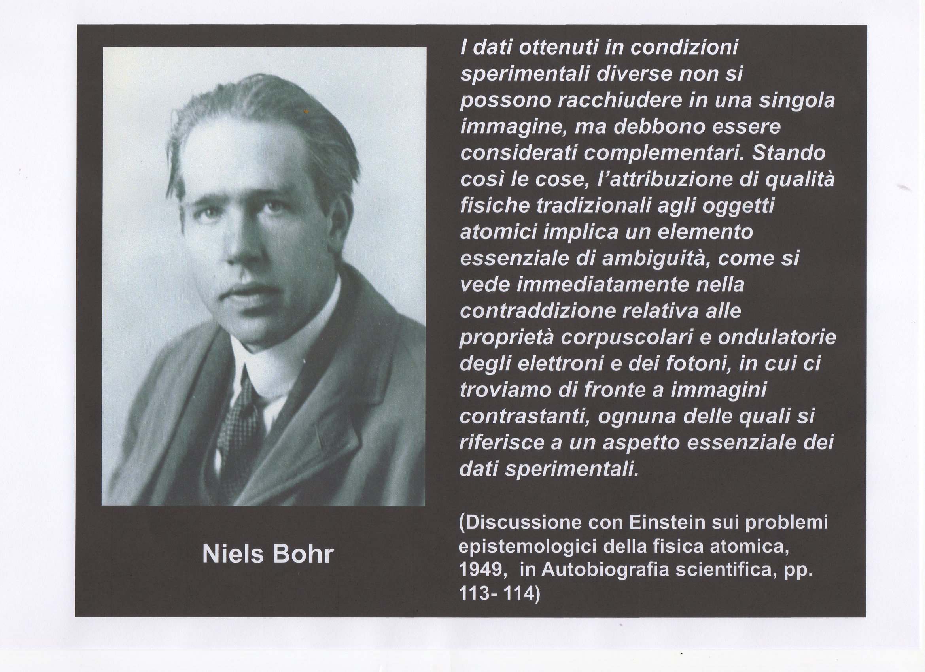

Slide 54
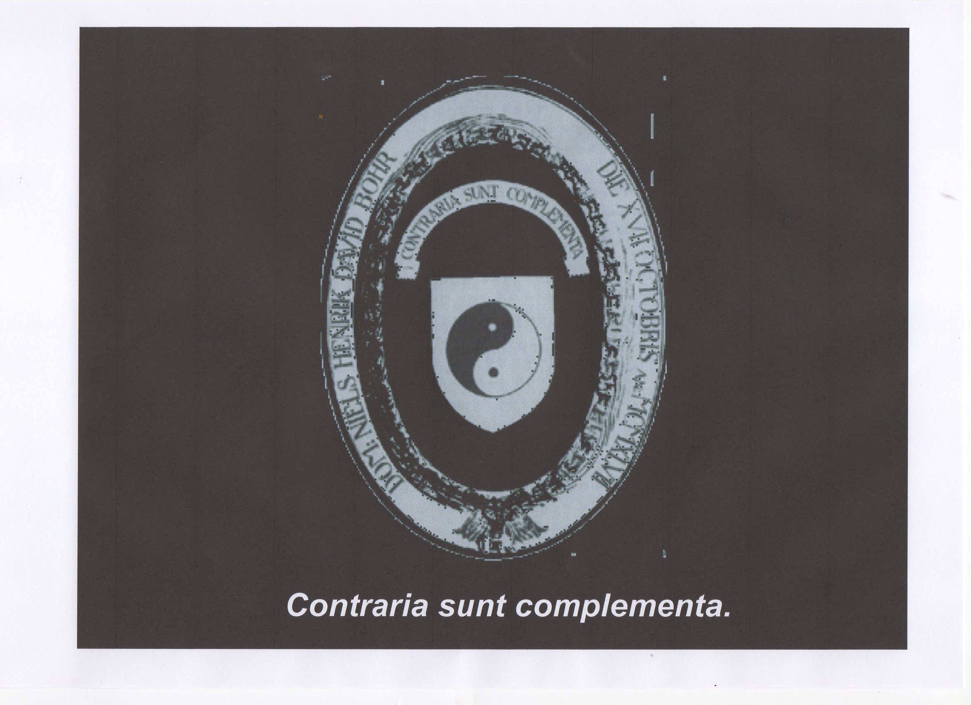

Slide 55
L’esperimento più bello della storia della fisica
L’esperimento di meccanica quantistica realizzato a Bologna nel 1974-1976 dai ricercatori del CNR Pier Giorgio Merli, Gran Franco Missiroli e Giulio Pozzi (una variante della doppia fenditura) è stato votato nel 2002 dai lettori di Physics World come il più bello della storia della fisica.
Esso dimostra il dualismo onda-particella, mostrando come singoli elettroni, inviati uno alla volta, creino comunque una figura di interferenza, comportandosi come particelle e onde contemporaneamente.
Utilizzando un microscopio elettronico a trasmissione come interferometro e un biprisma elettronico, i ricercatori bolognesi hanno dimostrato che l’interferenza non è dovuta all’interazione tra elettroni, ma alla natura ondulatoria della singola particella. L’esperimento rivela pertanto l’essenza della meccanica quantistica, mostrando come la materia possieda proprietà ondulatorie e particellari, un paradosso fondamentale della fisica moderna.
Un documentario intitolato «L’esperimento più bello della fisica» è stato prodotto per illustrare questo fondamentale risultato scientifico,

Slide 56
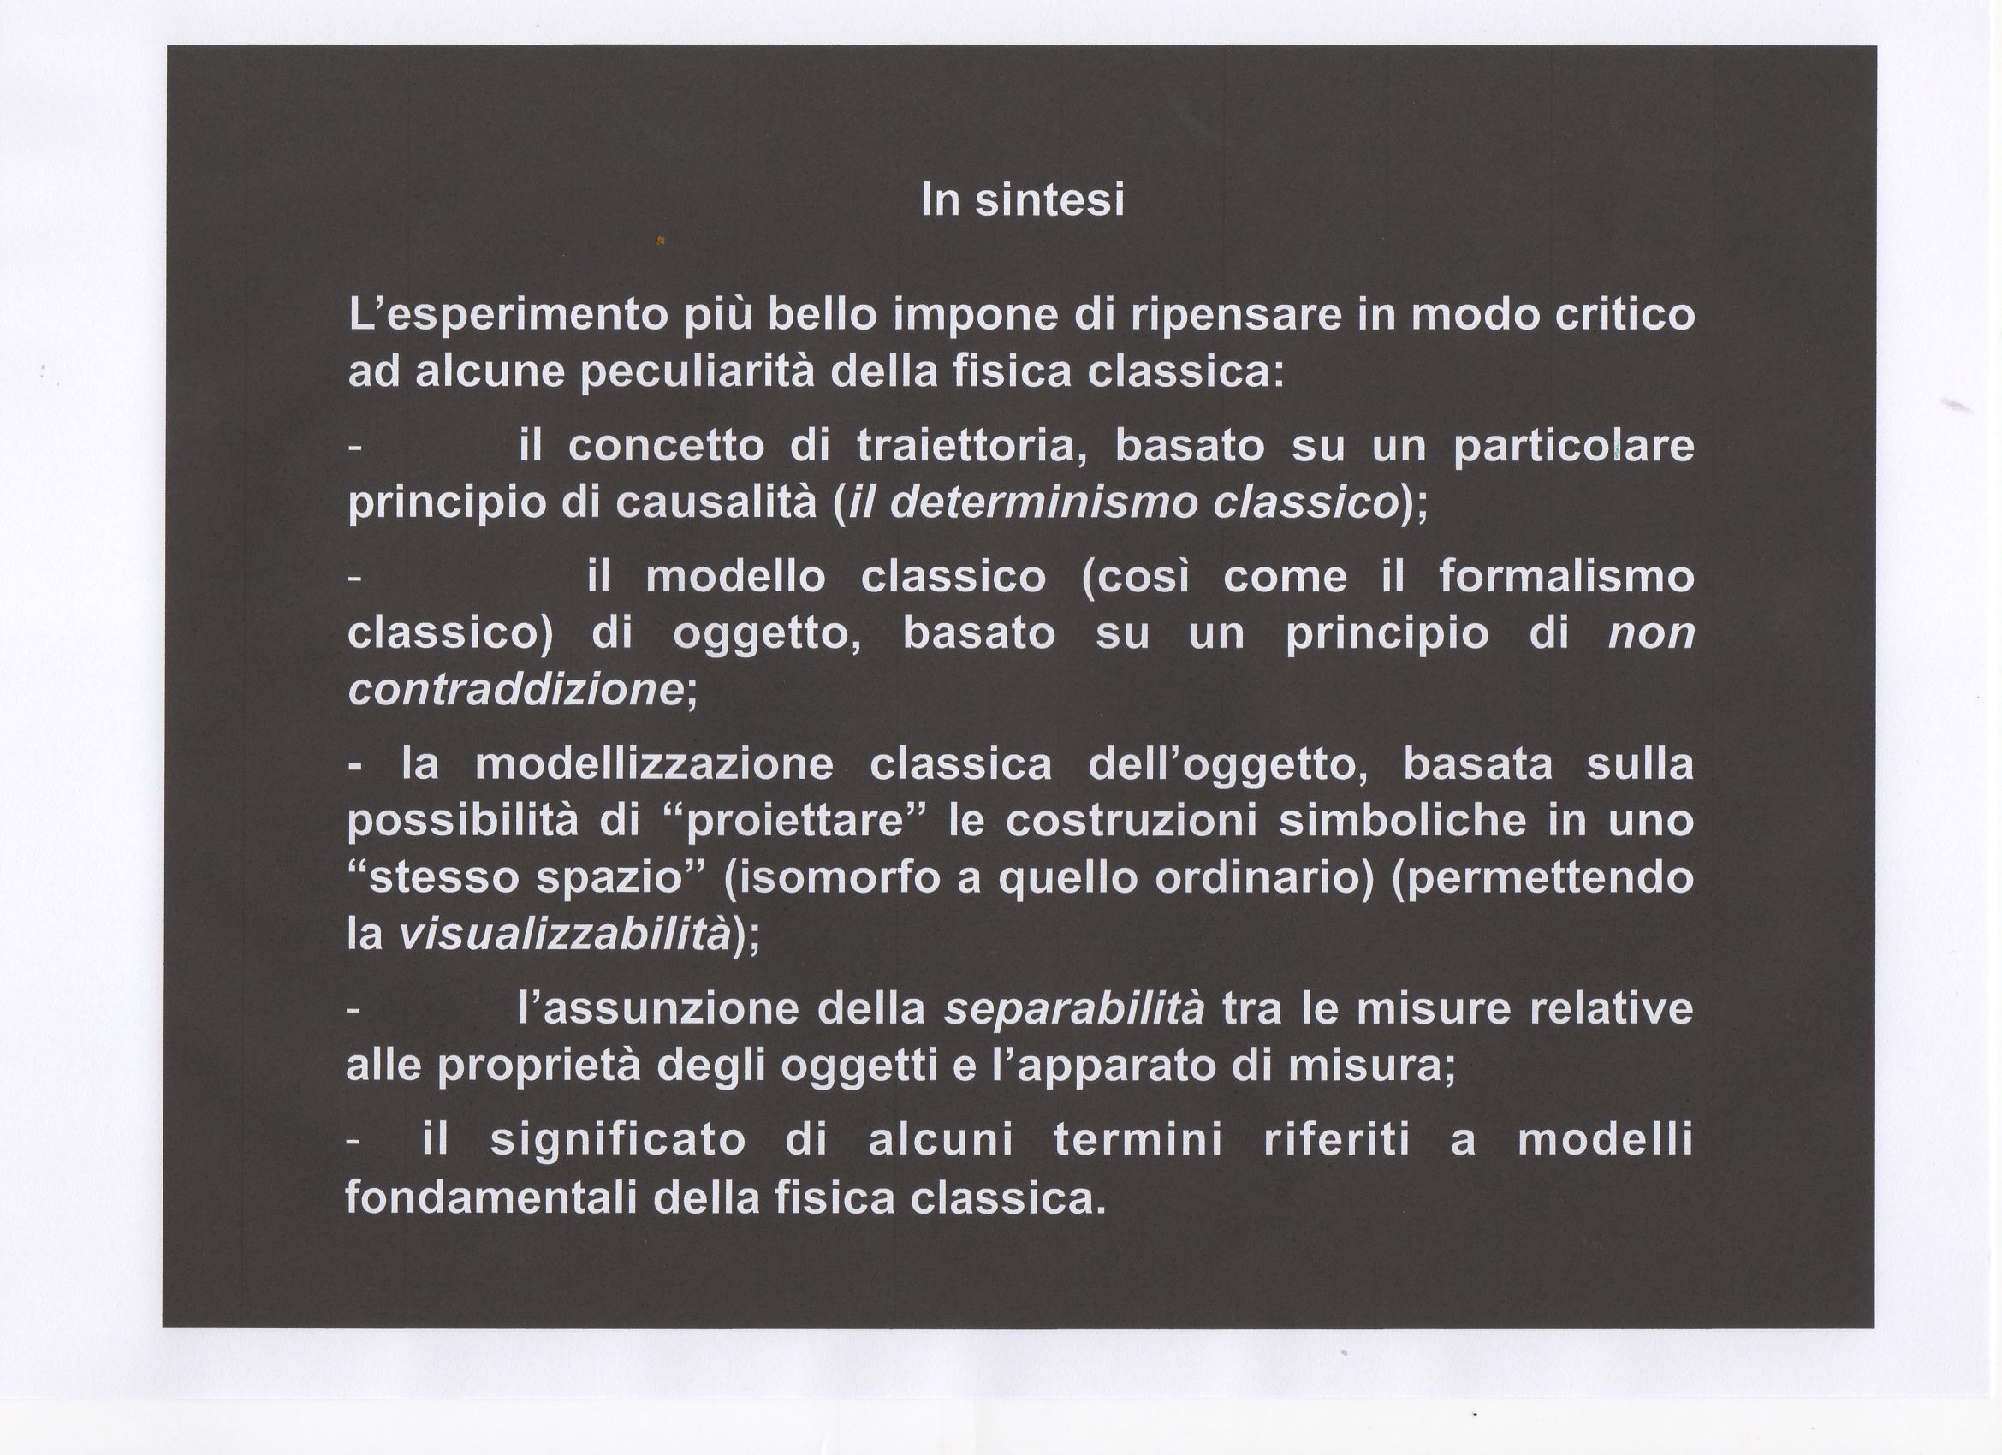

Slide 58
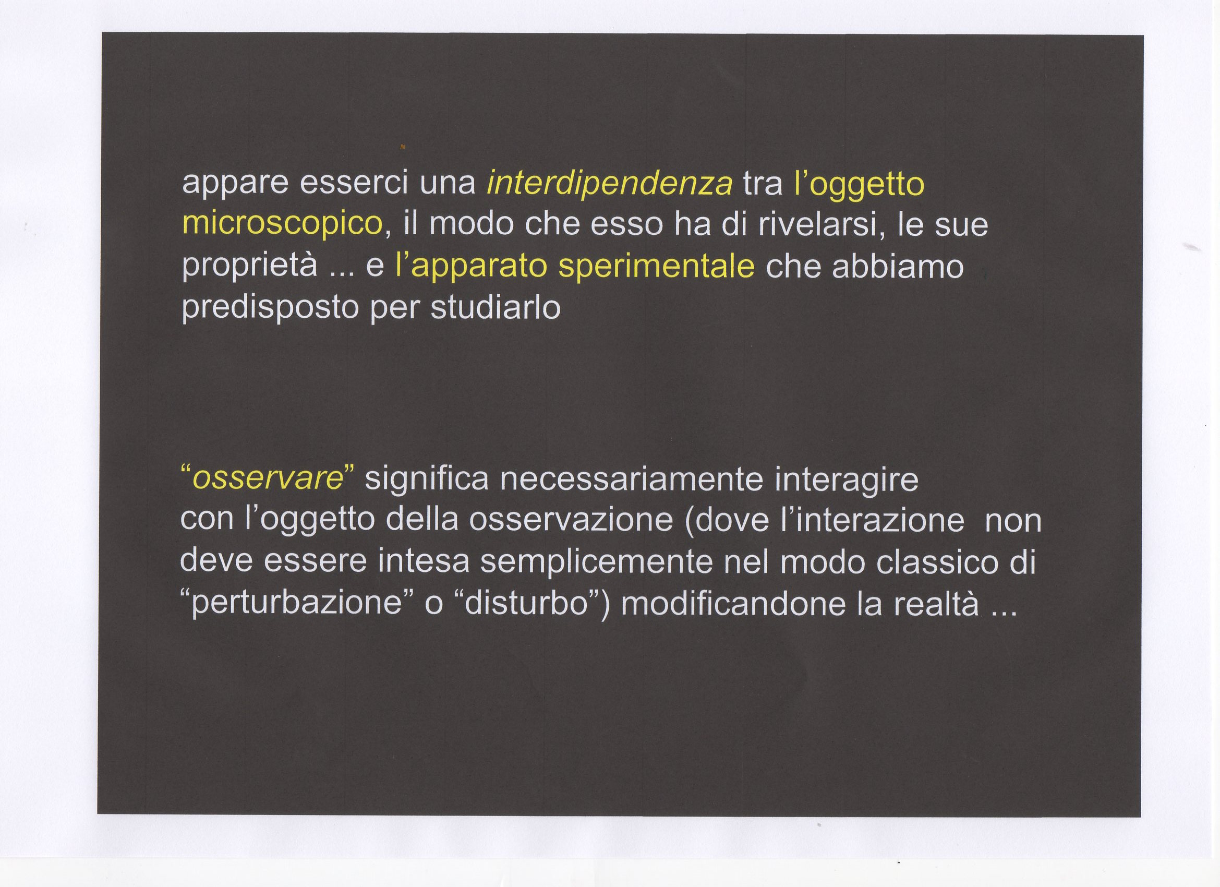

Slide 59
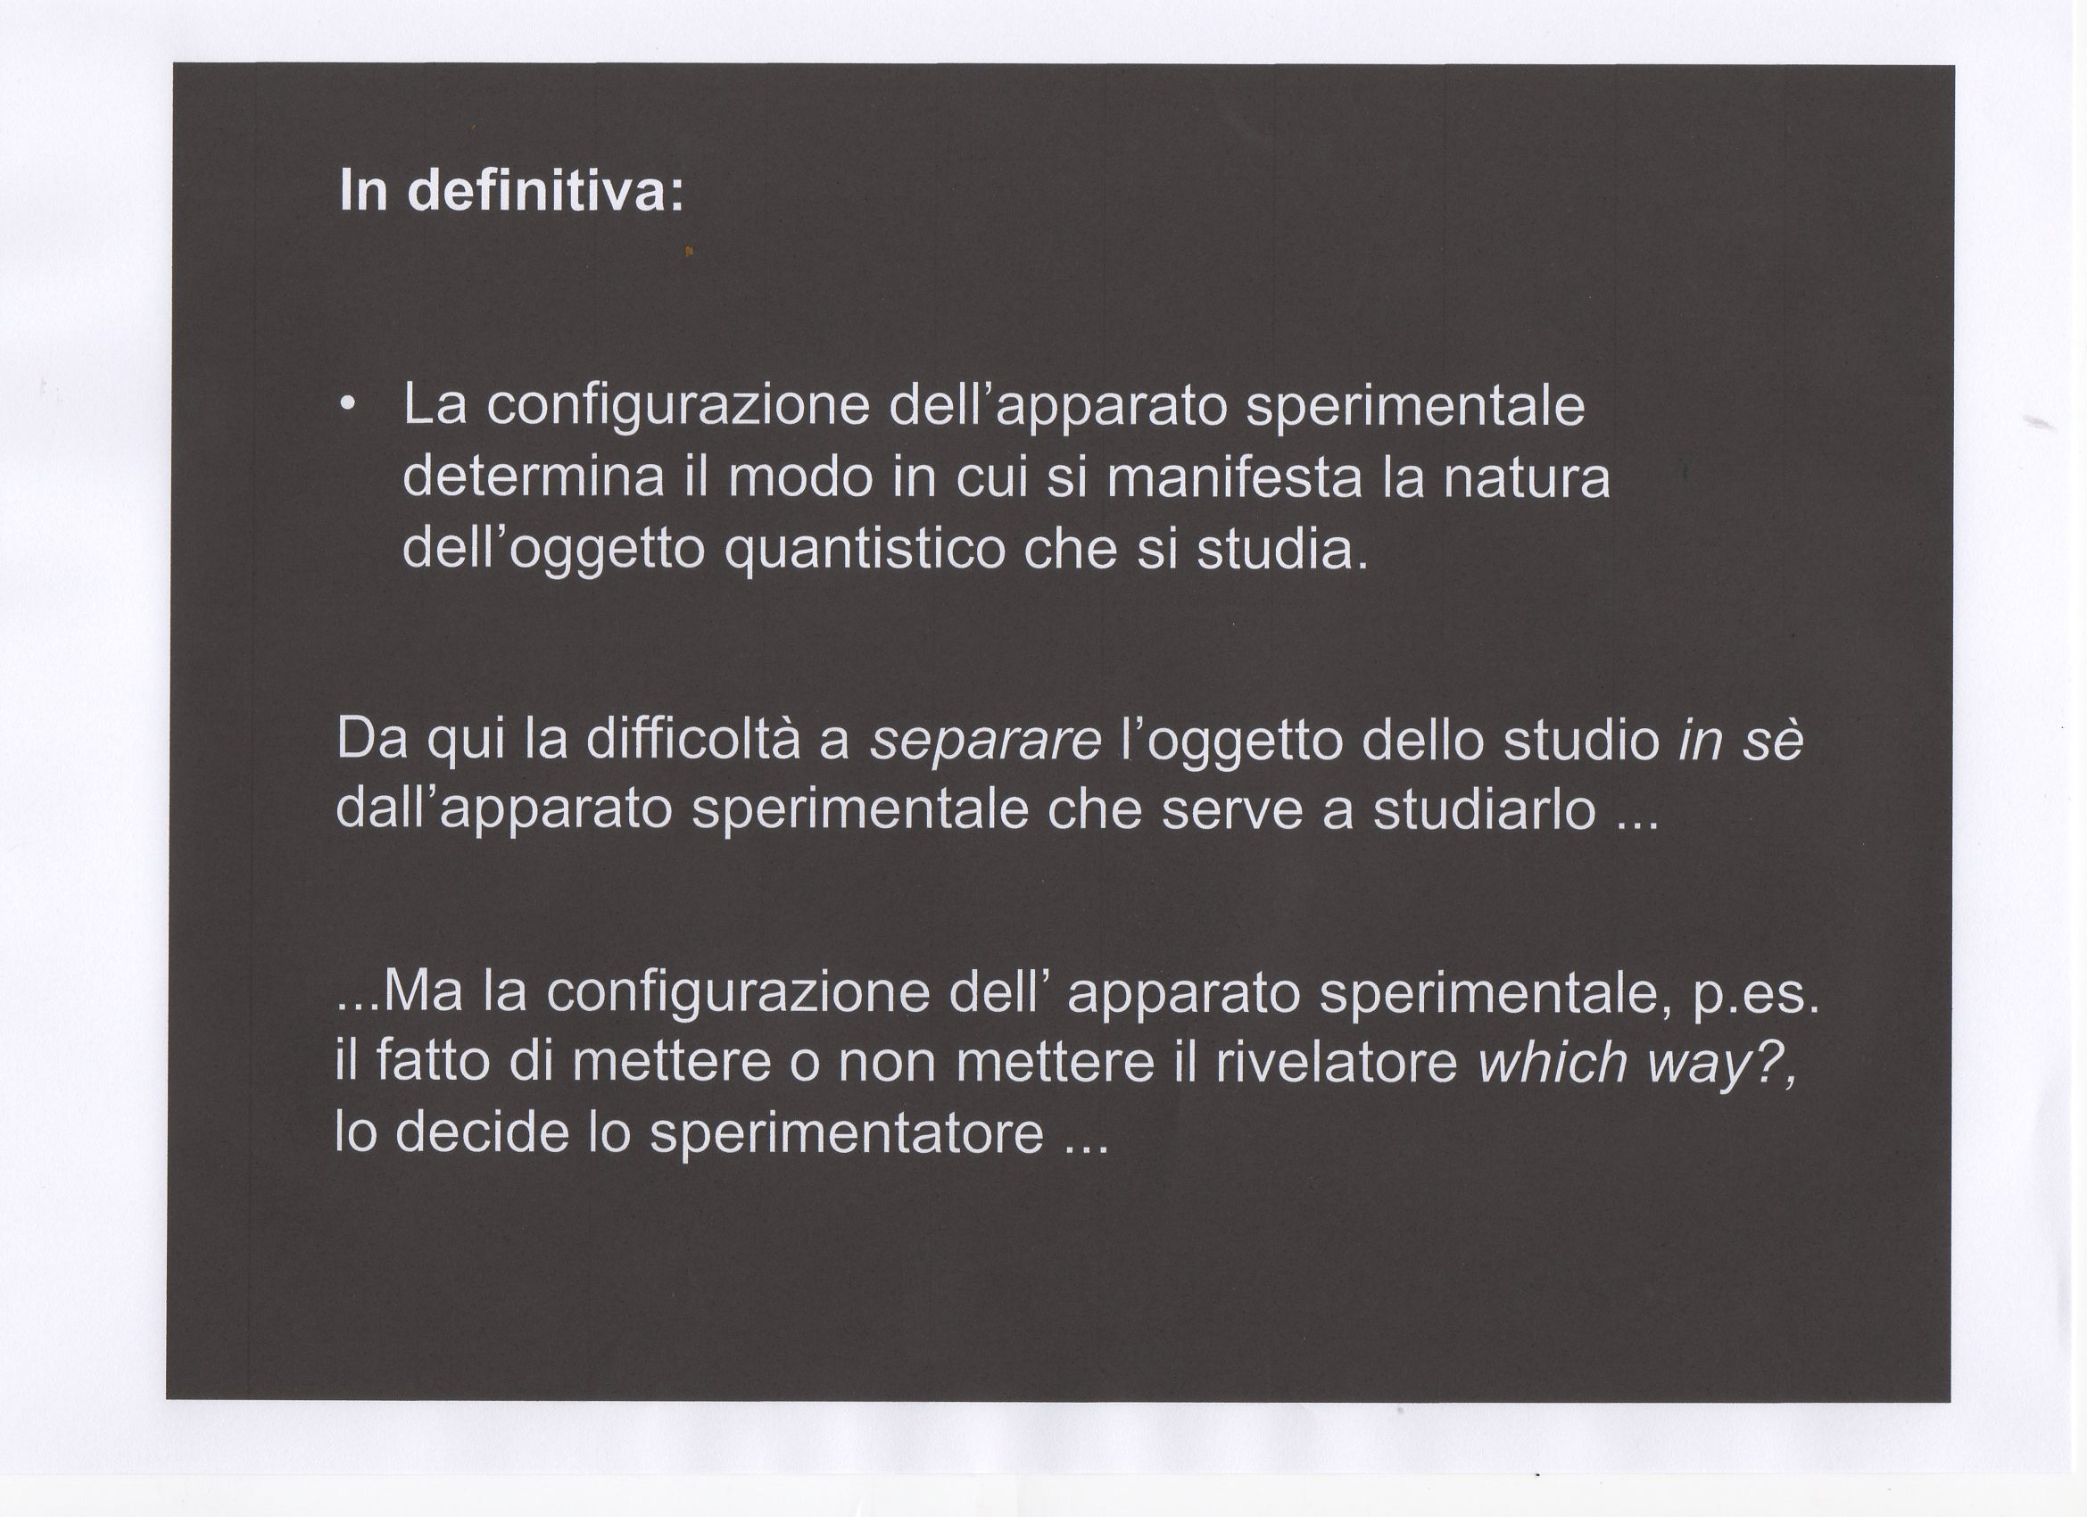

Slide 60

Alanis Morissette 1998
sil.tagliagambe@gmail.com
Alanis Morissette 1998
sil.

